Slide 1


ΔΙΕΡΓΑΣΙΑ ΤΗΣ ΕΠΑΓΓΕΛΜΑΤΙΚΗΣ ΑΓΩΓΗΣ/ ΣΥΜΒΟΥΛΕΥΤΙΚΗΣ
A ΄ ΛΥΚΕΙΟΥ
Υπηρεσία Συμβουλευτικής και Επαγγελματικής Αγωγής,
Διεύθυνση Μέσης Γενικής Εκπαίδευσης – ΥΠΑΝ

Slide 2

Δομολειτουργικά στοιχεία Επαγγελματικής Αγωγής/ Συμβουλευτικής :
Αυτογνωσία - Πληροφόρηση - Λήψη Απόφασης

Slide 3
ΚΕΦΑΛΑΙΟ Α΄
ΑΥΤΟΓΝΩΣΙΑ - ΕΝΑ ΤΑΞΙΔΙ ΖΩΗΣ
ΕΝΟΤΗΤΑ 1^{Η}
ΔΙΕΡΕΥΝΗΣΗ ΠΟΛΛΑΠΛΟΤΗΤΑΣ ΕΑΥΤΟΥ

Slide 4
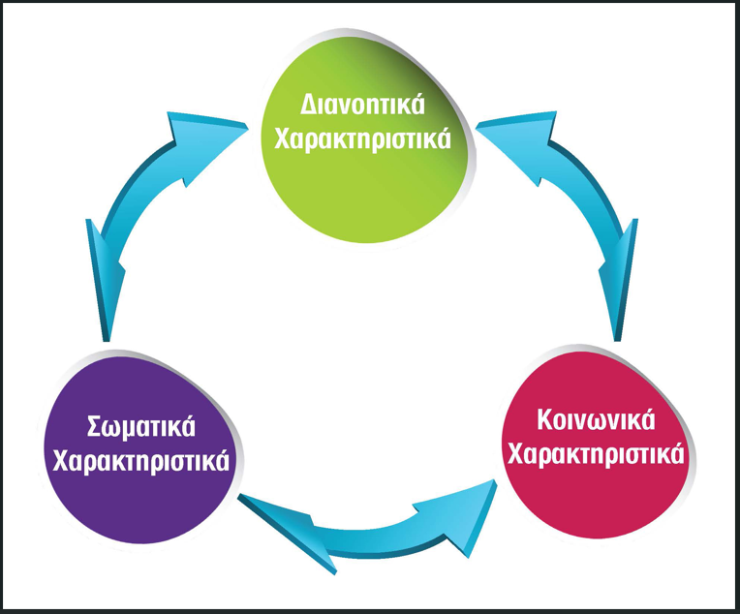

Slide 5

Ιδιότητες Εαυτού:

Slide 6
Τεχνικές/ Σκληρές Δεξιότητες (Hard Skills)
Αναπτύσσονται μέσα από την Εκπαίδευση ή την Κατάρτιση.
Είναι μετρήσιμες Δεξιότητες που μπορούν να αποκτηθούν και μπορούν να αξιολογηθούν με αριθμητικά κριτήρια π.χ. Πτυχίο / Τίτλος σπουδών/ .

Slide 7
Οριζόντιες/«Μαλακές» Δεξιότητες (Soft Skills)
Καλλιεργούνται και αναπτύσσονται μέσα από την όλη διαδρομή της ζωής.
Παίζουν σημαντικό ρόλο στην εσωτερική ισορροπία του ατόμου, στην όποια αποδοτικότητα και αποτελεσματικότητά του.
Παίζουν καταλυτικό ρόλο στην επιλογή των υποψηφίων όταν οι υπεύθυνοι προσλήψεων καλούνται να επιλέξουν μεταξύ ατόμων με παρόμοιο ακαδημαϊκό ή/και εργασιακό υπόβαθρο (Κάθετες Δεξιότητες).

Slide 8

Οι ακόλουθες δέκα (10) θεωρούνται σήμερα ως οι κυριότερες:
Ανθεκτικότητα
Διαχείριση χρόνου
Δημιουργικότητα και καινοτομία
Ευελιξία
Προσαρμοστικότητα
Ενσυναίσθηση
Επίλυση προβλήματος
Κριτική σκέψη
Ομαδικότητα και συνεργασία
Οργανωτικότητα

Slide 9

Ενδιαφέροντα

Slide 10
Αξίες
Οι Αξίες είναι αυτά στα οποία ΠΡΟΣΔΙΔΩ ΑΞΙΑ/ΕΙΝΑΙ ΣΗΜΑΝΤΙΚΑ στη ζωή μας. Οι Αξίες όμως αναπτύσσονται και καλλιεργούνται ΚΑΙ με την επίδραση του Πλαισίου (Περιβάλλοντος). Επηρεάζουν τη συμπεριφορά, τις επιλογές και τις αποφάσεις μας τόσο στην προσωπική όσο και στην επαγγελματική μας ζωή.
Οι Αξίες, λειτουργούν ως ένας εσωτερικός κώδικας ηθικής και βοηθούν το Άτομο να διακρίνει ΤΙ είναι το σωστό για τον ίδιο και «ενημερώνουν» για το ΠΩΣ μπορεί να ζει και να νοηματοδοτεί τη ζωή του με ουσιαστικό τρόπο.

Slide 11
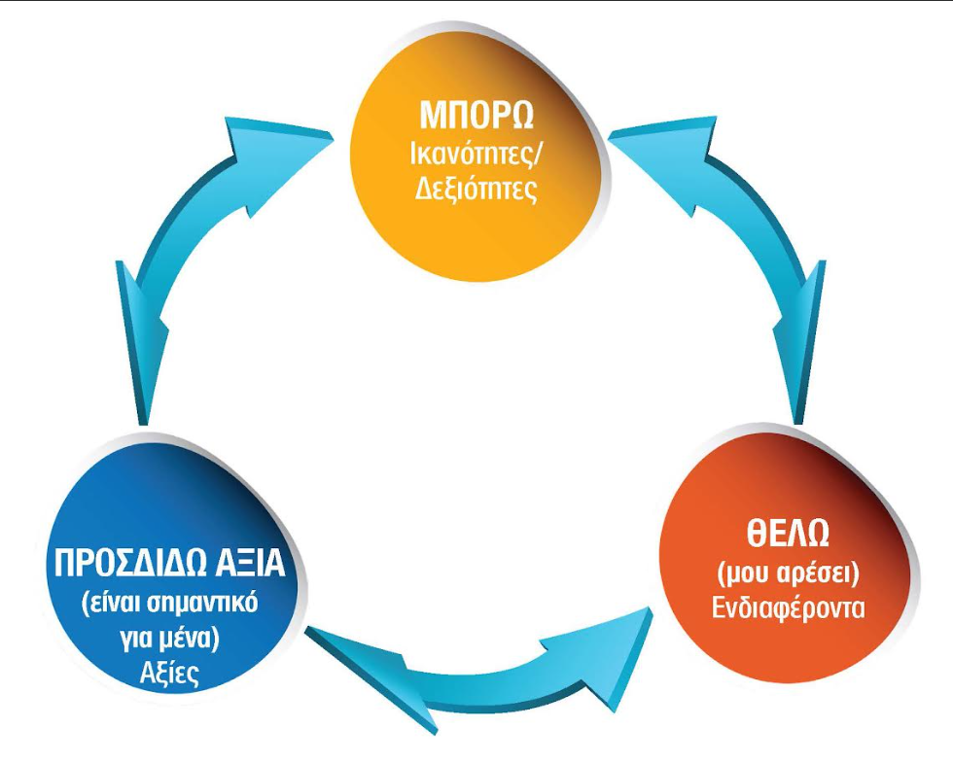

Slide 12
Προβληματισμοί προς συζήτηση
Εάν ΘΕΛΩ/ΜΟΥ ΑΡΕΣΕΙ κάτι και του ΠΡΟΣΔΙΔΩ ΑΞΙΑ , μπορεί αυτό να συμβάλλει/ επηρεάζει στο να ΜΠΟΡΩ να το κάνω, ανεξάρτητα αν δεν υπάρχει ένα υπόστρωμα Ικανοτήτων/Δεξιοτήτων;
Εάν ΜΠΟΡΩ κάτι, συμβάλλει/επηρεάζει στο να το ΘΕΛΩ/ΜΟΥ ΑΡΕΣΕΙ και να του ΠΡΟΣΔΙΔΩ ΑΞΙΑ, έστω και αν δεν υπάρχει ένα υπόστρωμα Ενδιαφερόντων και Αξιών;

Slide 13
Προβληματισμοί προς συζήτηση
Σε περίπτωση που δεν βρίσκονται κατά το δυνατόν σε ισορροπία οι Ιδιότητες (Ικανότητες/Δεξιότητες, Ενδιαφέροντα, Αξίες) , τότε ποια ιδιότητα νομίζετε ότι πρέπει να λειτουργήσει περισσότερο έντονα σε σχέση με την κατεύθυνση απόφασης του Ατόμου;
Τί οφείλει να προσπαθήσει το Άτομο να κάνει προκειμένου να βρίσκονται σε κατά το δυνατόν ισορροπία το ΜΠΟΡΩ, το ΘΕΛΩ και το ΠΡΟΣΔΙΔΩ ΑΞΙΑ; Ποια «δύναμη»/ παράγοντα πρέπει να διεργαστεί το Άτομο;

Slide 14
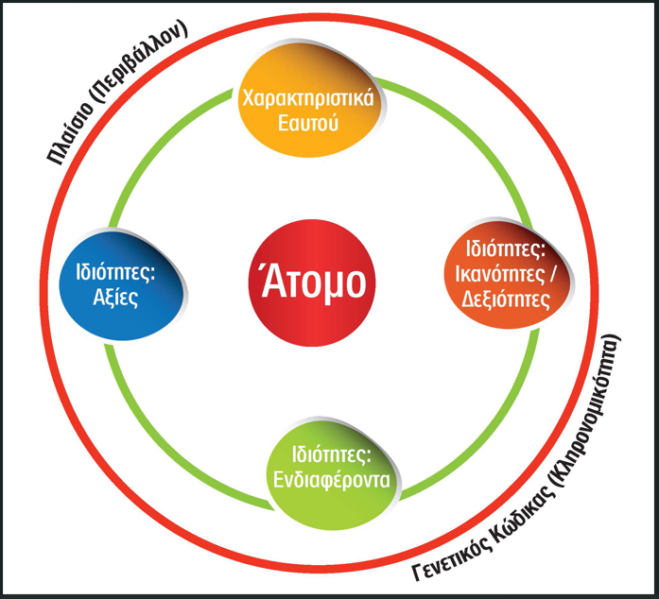

Slide 15
ΚΕΦΑΛΑΙΟ Β΄ ΠΛΗΡΟΦΟΡΗΣΗ

Slide 16
ΚΕΦΑΛΑΙΟ Β’ ΠΛΗΡΟΦΟΡΗΣΗ
1^{η} Ενότητα : Εργασία- Αγορά Εργασίας
2^{η} Ενότητα: Κοινωνία/Κόσμος των Επαγγελμάτων
3^{η} Ενότητα: Εκπαιδευτικό Σύστημα- Πρόσβαση στην Τριτοβάθμια Εκπαίδευση -Αγορά Εργασίας
4^{η} Ενότητα: «Εργαλεία»/ Φορείς που συνδέονται με την Αγορά Εργασίας /Κοινωνία των Επαγγελμάτων
5^{η} Ενότητα: Δράσεις της ΥΣΕΑ και άλλων Φορέων για την εξοικείωση των μαθητών με την Αγορά Εργασίας και την Κοινωνία των Επαγγελμάτων

Slide 17
ΚΕΦΑΛΑΙΟ Β΄
ΠΛΗΡΟΦΟΡΗΣΗ
ΕΝΟΤΗΤΑ 1^{Η}
ΕΡΓΑΣΙΑ – ΑΓΟΡΑ ΕΡΓΑΣΙΑΣ –ΤΟΠΙΚΕΣ ΚΑΙ ΔΙΕΘΝΕΙΣ ΤΑΣΕΙΣ ΕΡΓΑΣΙΑΣ

Slide 18
ΣΥΓΧΡΟΝΗ ΑΓΟΡΑ ΕΡΓΑΣΙΑΣ
ΚΥΚΛΙΚΗ ΟΙΚΟΝΟΜΙΑ
4^{Η} ΒΙΟΜΗΧΑΝΙΚΗ ΕΠΑΝΑΣΤΑΣΗ
ΙΣΟΤΗΤΑ ΤΩΝ ΦΥΛΩΝ/ ΠΡΟΚΑΤΑΛΗΨΕΙΣ -ΣΤΕΡΕΟΤΥΠΑ
ΚΙΝΗΤΙΚΟΤΗΤΑ ΣΤΗΝ ΕΡΓΑΣΙΑ/
ΔΙΑ ΒΙΟΥ ΜΑΘΗΣΗ/
ΔΙΑ ΒΙΟΥ ΕΠΑΓΓΕΛΜΑΤΙΚΗ ΣΥΜΒΟΥΛΕΥΤΙΚΗ
ΠΡΑΣΙΝΗ ΜΕΤΑΒΑΣΗ
ΨΗΦΙΑΚΗ ΜΕΤΑΒΑΣΗ

Slide 19

Δεξιότητες
Προβλεψιμότητα
Απασχολησιμότητα
Ευελιξία / ευελιξία γνώσης
Μετασχηματισμός γνώσης
Προσαρμοστικότητα
Ανθεκτικότητα
Αυτεπάρκεια
Ομαδική Εργασία
Αλληλοσυμπλήρωση εργασιακών δραστηριοτήτων
Εμπλουτισμό εργασιακών καθηκόντων
Πολυειδίκευση
Ψηφιακές Δεξιότητες
Αυτοαποτελεσματικότητα
Δημιουργικότητα
Εφαρμοσιμότητα
Σχεδιασμός ζωής
Συλλειτουργικότητα
/ Συνθετικότητα
Ενσυνείδητη άσκηση
δια βίου ανάπτυξης /
ωρίμανσης

Slide 20
Οι ΠΡΑΓΜΑΤΙΚΕΣ ελλείψεις/ τάσεις
Οι ελλείψεις ΔΕΝ ΕΙΝΑΙ σε Διπλώματα / Σπουδές
Οι ελλείψεις ΕΙΝΑΙ σε άτομα με
  Εμπειρίες
  Θέληση για συνεχή μάθηση
  Ευελιξία
  Έντιμα / εργατικά
  Καλές διαπροσωπικές σχέσεις/ διαχείριση ανθρώπινων σχέσεων/ επικοινωνίας
  Θέληση για ανάληψη πρωτοβουλιών, ρίσκου και ευθύνης

Slide 21
Χάσμα Δεξιοτήτων - Skills Mismatch
ΧΑΣΜΑ ΔΕΞΙΟΤΗΤΩΝ: Αναντιστοιχία μεταξύ προσφοράς και ζήτησης δεξιοτήτων.
Είναι η διαφορά μεταξύ των δεξιοτήτων που χρειάζεται o εργοδότης και των δεξιοτήτων που έχει ο εργαζόμενος.
Συνήθως όταν οι απαιτήσεις της αγοράς εργασίας εξελίσσονται πιο γρήγορα από την ικανότητα των ατόμων να αποκτήσουν αυτές τις δεξιότητες.
ΑΝΑΝΤΙΣΤΟΙΧΙΑ ΔΕΞΙΟΤΗΤΩΝ παρατηρείται όταν το επίπεδο ή ο τύπος των δεξιοτήτων που είναι διαθέσιμες δεν αντιστοιχούν στις ανάγκες της αγοράς εργασίας.
https://www.cedefop.europa.eu/el/tools/vet-glossary/glossary/vaardigheidskloof

Slide 22








Είδη Αναντιστοιχίας Δεξιοτήτων
Κάθετη αναντιστοιχία: Το επίπεδο εκπαίδευσης είναι χαμηλότερο ή ανώτερο από το απαιτούμενο επίπεδο της τρέχουσας εργασίας
Οριζόντια αναντιστοιχία: Το επίπεδο εκπαίδευσης ή δεξιοτήτων ταιριάζει με τις απαιτήσεις της εργασίας, αλλά το πεδίο σπουδών είναι ακατάλληλο για την τρέχουσα θέση εργασίας
Κενά Δεξιοτήτων: Το επίπεδο των δεξιοτήτων του εργαζομένου είναι χαμηλότερο απ’ αυτό που απαιτείται για να αντεπεξέλθει επαρκώς στις απαιτήσεις της θέσης απασχόλησης
Υπερ/Υπό-εκπαίδευση: Ο εργαζόμενος/η κατέχει υψηλότερα/χαμηλότερα προσόντα από αυτά που απαιτεί η τρέχουσα θέση εργασίας.
Ελλείψεις Δεξιοτήτων: Η ζήτηση για ένα συγκεκριμένο είδος δεξιότητας υπερβαίνει την προσφορά διαθέσιμων ατόμων με αυτή την ικανότηταll.
Υπερ/Υπό-κατάρτιση: Ο εργαζόμενος/η να μην είναι σε θέση να χρησιμοποιήσει πλήρως τις δεξιότητες και τις ικανότητές του/της στην τρέχουσα θέση εργασίας/ Να μην έχει τις δεξιότητες και τις ικανότητες που απαιτούνται για την εκτέλεση της εργασίας σε αποδεκτά πρότυπα
Διπλή αναντιστοιχία: Όταν ένας/μία εργαζόμενος/η απασχολείται σε θέση εργασίας κατώτερης/ανώτερης των προσόντων του/της και σε διαφορετικό τομέα σπουδών.
Notes:
The term skill mismatch is an umbrella term which includes many different types of mismatches (Diagram 1). Skills mismatches describe situations when a workers’ skills exceed or fall short of those required for the job under current market conditions. Collecting data, measuring and monitoring these different types of skills mismatches is important for policy making.

Slide 23
Σύγχρονο Πλαίσιο - Προκλήσεις
Παγκοσμιοποίηση: οικονομική, κοινωνική και πολιτική.
Ραγδαίες τεχνολογικές εξελίξεις/ψηφιακός μετασχηματισμός, Τεχνητή Νοημοσύνη (AI)
Αλλαγή στις εργασιακές σχέσεις και στις συνθήκες εργασίας
Κατάργηση εργασιακών θέσεων
Δημιουργία νέων επαγγελματικών επιλογών
Δεξιότητες απαραίτητες για προσαρμογή στο σύγχρονο πλαίσιο

Slide 24
Ψηφιακή μετάβαση
Σύμφωνα με την Ευρωπαϊκή Επιτροπή:
«Οι ψηφιακές λύσεις που δίνουν προτεραιότητα στους πολίτες θα δημιουργήσουν νέες ευκαιρίες για τις επιχειρήσεις, θα ενθαρρύνουν την ανάπτυξη αξιόπιστης τεχνολογίας, θα προωθήσουν μια ανοικτή και δημοκρατική κοινωνία, θα ευνοήσουν μια δυναμική και βιώσιμη οικονομία, θα συμβάλουν στην καταπολέμηση της κλιματικής αλλαγής και στην επίτευξη της πράσινης μετάβασης.
Η Ευρωπαϊκή Επιτροπή, μέσω του Μέσου Τεχνικής Υποστήριξης, βοηθά τα κράτη μέλη να πραγματοποιήσουν μεταρρυθμίσεις για την απελευθέρωση του δυναμικού ψηφιακής ανάπτυξης και την εφαρμογή καινοτόμων λύσεων για τις επιχειρήσεις και τους πολίτες, καθώς και για τη βελτίωση της προσβασιμότητας και της αποδοτικότητας των δημόσιων υπηρεσιών».
https://reform-support.ec.europa.eu/what-we-do/digital-transition_el

Slide 25
Ψηφιακές δεξιότητες - αναγκαιότητα
Στην Αγορά Εργασίας του σήμερα τα ακαδημαϊκά προσόντα είναι απαραίτητο να πλαισιώνονται και με ψηφιακές δεξιότητες:
«Όλοι οι Ευρωπαίοι χρειάζονται ψηφιακές δεξιότητες για να σπουδάσουν, να εργαστούν, να επικοινωνούν, να έχουν πρόσβαση σε διαδικτυακές δημόσιες υπηρεσίες και να βρίσκουν αξιόπιστες πληροφορίες. Οι ψηφιακές δεξιότητες αποτελούν καθοριστική κινητήρια δύναμη για την ανταγωνιστικότητα και την ικανότητα καινοτομίας της ΕΕ. Αποτελούν επίσης καθοριστικό παράγοντα για την κοινωνική συνοχή και την προσωπική ευημερία».
https://reform-support.ec.europa.eu/what-we-do/digital-transition_el

Slide 26
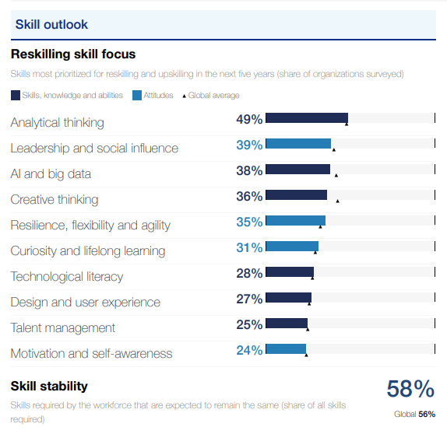
Reskilling (απόκτηση νέων δεξιοτήτων) – Upskilling (αναβάθμιση υφιστάμενων δεξιοτήτων)
Δεξιότητες για τις οποίες οι εργαζόμενοι είναι πιθανότερο να χρειαστούν Reskilling ή Upskilling σε ευρωπαϊκό επίπεδο.
World Economic Forum, Future of Jobs Survey 2023 https://www3.weforum.org/docs/WEF_Future_of_Jobs_2023.pdf

Slide 27
ΕΠΑΓΓΕΛΜΑΤΑ ΤΟΥ ΜΕΛΛΟΝΤΟΣ
ΝΕΕΣ ΕΙΔΙΚΟΤΗΤΕΣ ΠΟΥ ΑΝΑΜΕΝΕΤΑΙ ΝΑ ΕΧΟΥΝ ΖΗΤΗΣΗ ΛΟΓΩ ΤΗΣ ΓΗΡΑΝΣΗΣ ΤΟΥ ΠΛΗΘΥΣΜΟΥ, ΤΗΣ ΨΗΦΙΑΚΗΣ ΜΕΤΑΒΑΣΗΣ, ΤΗΣ ΕΞΕΛΙΞΗΣ ΤΗΣ ΤΕΧΝΙΤΗΣ ΝΟΗΜΟΣΥΝΗΣ ΚΑΙ ΤΗΣ ΠΡΑΣΙΝΗΣ ΜΕΤΑΒΑΣΗΣ
Σύμφωνα με το Διεθνές Ινστιτούτο McKinsey στα επαγγέλματα του μέλλοντος βρίσκουμε Ειδικούς της Τεχνητής Νοημοσύνης, Ειδικούς του Ηλεκτρονικού Μάρκετινγκ, Μηχανικούς Ρομποτικής, Ειδικούς Διαχείρισης Κινδύνων και Ειδικούς Ανάλυσης Ασφάλειας Πληροφοριών στη Λειτουργία των Επιχειρήσεων, ενώ στους τομείς που θα είναι σε ζήτηση βρίσκονται οι Επαγγελματίες Υγείας και οι Επιστήμονες STEM.
https://www.mckinsey.com/featured-insights/future-of-work

Slide 28
ΕΠΑΓΓΕΛΜΑΤΑ ΤΟΥ ΜΕΛΛΟΝΤΟΣ
Ενδεικτικά:
Αναλυτές Δεδομένων
Ειδικοί στην Τεχνητή Νοημοσύνη
Αναλυτές Ψηφιακών Συστημάτων
Ειδικοί στην Πράσινη Ανάπτυξη και Διαχείριση Περιβάλλοντος
Επαγγελματίες Υγείας
Κατασκευαστές Μελών Ανθρώπινου Σώματος
Σύμβουλοι Ηλικιωμένων
https://www.mckinsey.com/featured-insights/future-of-work

Slide 29
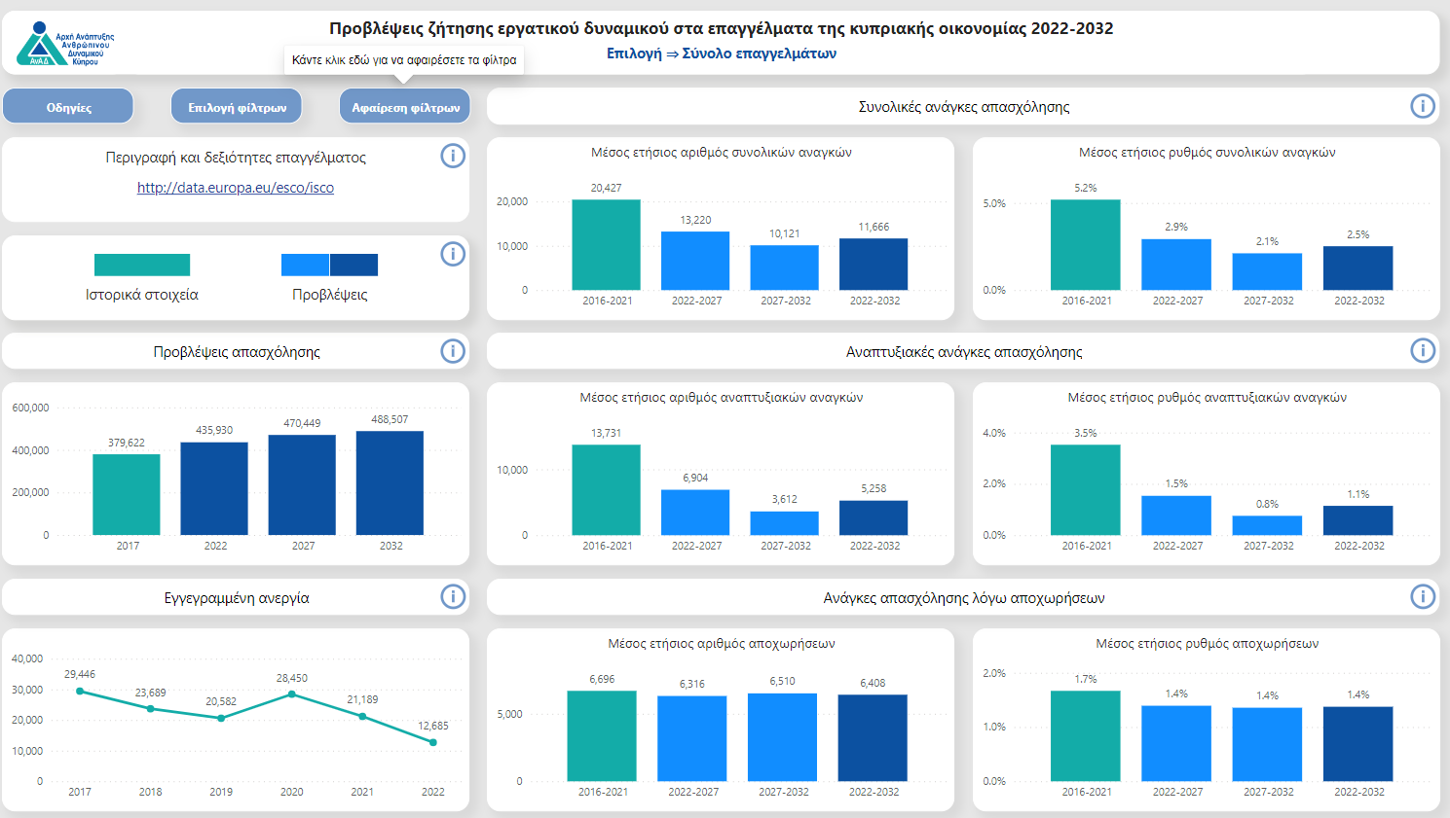

Slide 30
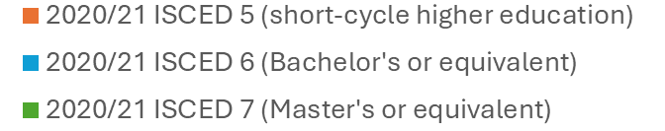
Ανανστιστοιχίες δεξιοτήτων ανά ομάδα αποφοίτων και επίπεδο σπουδών

Slide 31
Ανανστιστοιχίες δεξιοτήτων ανά ομάδα αποφοίτων και επίπεδο σπουδών
Επεξήγηση συμπερασμάτων:
Ένα υψηλό ποσοστό αποφοίτων και στις δύο ομάδες αποφοίτων δηλώνει ότι έχει βρει εργασία (90% των αποφοίτων του ακαδημαϊκού έτους 2016/2017 και 82% των αποφοίτων του ακαδημαϊκού έτους 2020/2021).
Παρόλα αυτά, μόνο το 30% των αποφοίτων και στις δύο ομάδες έχει βρει εργασία η οποία ανταποκρίνεται στο επίπεδο ή στο πεδίο σπουδών του.
Συγκεκριμένα, ποσοστό αποφοίτων της τάξης του 28-30% δηλώνει ότι η εργασία του δεν ανταποκρίνεται στο επίπεδο σπουδών του (κάθετη αναντιστοιχία), ποσοστό αποφοίτων 11-12% αναφέρει ότι η εργασία του δεν ανταποκρίνεται στο πεδίο σπουδών του (οριζόντια αναντιστοιχία), ποσοστό αποφοίτων 18-20% αναφέρει ότι η εργασία του δεν ανταποκρίνεται ούτε στο επίπεδο ούτε στο πεδίο σπουδών (διπλή αναντιστοιχία) και ποσοστό 6-10% δηλώνουν άνεργοι.

Slide 32
Αναντιστοιχίες δεξιοτήτων ανά Πεδίο Σπουδών

Slide 33
Αναντιστοιχίες δεξιοτήτων ανά Πεδίο Σπουδών
Eπεξήγηση συμπερασμάτων:
Α) Η πλειοψηφία (47-53%). των αποφοίτων από προγράμματα σπουδών επιπέδου πτυχίου έχει δηλώσει ότι έχει βρει εργασία που αντιστοιχεί στο επίπεδο σπουδών τους.
Β) Η πλειοψηφία (39-41%) των αποφοίτων από προγράμματα σπουδών επιπέδου μάστερ έχει δηλώσει ότι η εργασία του δεν ανταποκρίνεται στο επίπεδο σπουδών του (κάθετη αναντιστοιχία).
Γ) Η πλειοψηφία (24-31%) των αποφοίτων από προγράμματα σπουδών επιπέδου πιστοποιητικού και διπλώματος δηλώνει ότι η εργασία του δεν ανταποκρίνεται ούτε στο επίπεδο ούτε στο πεδίο σπουδών (διπλή αναντιστοιχία).

Slide 34
Αναντιστοιχίες δεξιοτήτων ανά Πεδίο Σπουδών (συνέχεια)
Eπεξήγηση συμπερασμάτων :
Α) Στα πεδία σπουδών της Νομικής (57%) και των Γλωσσών (52%), περισσότεροι από τους μισούς αποφοίτους δηλώνουν ότι που έχουν βρει εργασία που σχετίζεται με τις σπουδές τους. Στα πεδία σπουδών της Φαρμακευτικής (46%) και Ιατρικών Επαγγελμάτων (45%) ένα υψηλό ποσοστό δηλώνει ότι έχει βρει εργασία που σχετίζεται με τις σπουδές του. Στα πεδία σπουδών της Ψυχολογίας (31%) και των Φυσικών Επιστημών, Μαθηματικών και της Στατιστικής (35%) ένα σημαντικό ποσοστό αποφοίτων δηλώνει ότι έχει βρει εργασία που σχετίζεται με τις σπουδές του.
Β) Στα πεδία σπουδών της Εκπαίδευσης και της Αρχιτεκτονικής παρουσιάζεται ένα υψηλό ποσοστό (40%) το οποίο δηλώνει ότι έχει βρει εργασία που δεν ανταποκρίνεται ούτε στο επίπεδο ούτε στο πεδίο σπουδών του.
Γ) Στα πεδία σπουδών των Ανθρωπιστικών Σπουδών (28%), των Υπηρεσιών (30%) και της Γεωργίας, Δασοκομίας, Αλιείας και Κτηνοτροφίας (27%) ένα σημαντικό ποσοστό δηλώνει ότι έχει βρει εργασία που δεν ανταποκρίνεται στο επίπεδο σπουδών του.
Δ) Στα πεδία σπουδών των Τεχνών (27%) και της Ευημερίας (33%), το ένα τρίτο των αποφοίτων δηλώνει ότι είναι άνεργοι.

Slide 35
ΚΕΦΑΛΑΙΟ Β΄
ΠΛΗΡΟΦΟΡΗΣΗ
ΕΝΟΤΗΤΑ 2^{Η}
ΚΟΙΝΩΝΙΑ/ΚΟΣΜΟΣ ΤΩΝ ΕΠΑΓΓΕΛΜΑΤΩΝ
ΤΑΞΙΝΟΜΗΣΗ ΕΠΑΓΓΕΛΜΑΤΩΝ – ISCO,ESCO

Slide 36
10 | ΕΠΑΓΓΕΛΜΑΤΙΚΗ ΚΑΤΗΓΟΡΙΑ (Ε.Κ.)
0 | Ένοπλες Δυνάμεις 01 Αξιωματικοί των Ενόπλων Δυνάμεων 02 Υπαξιωματικοί των Ενόπλων Δυνάμεων 03 Άλλα μέλη των Ενόπλων Δυνάμεων
1 | Ανώτερα Διευθυντικά και Διοικητικά Στελέχη 11 Γενικοί Διευθυντές, Ανώτερα Διοικητικά Στελέχη και Μέλη των Νομοθετικών Σωμάτων 12 Διοικητικοί και Εμπορικοί Διευθυντές 13 Διευθυντές Παραγωγής και Εξειδικευμένων Υπηρεσιών 14 Διευθυντές Ξενοδοχείων, Εστιατορίων, Επιχειρήσεων, Χονδρικού και Λιανικού Εμπορίου και άλλων Υπηρεσιών
2 | Προσοντούχοι Επιστημών και Άλλοι Ειδικοί 21 Προσοντούχοι Επιστημών και Μηχανικής 22 Προσοντούχοι του τομέα Υγείας 23 Εκπαιδευτικοί 24 Λογιστές ,Σύμβουλοι και άλλοι Επαγγελματίες Επιχειρήσεων και Διοίκησης 25 Ειδικοί του Τομέα των Τεχνολογιών Πληροφόρησης και Επικοινωνίας 26 Ειδικοί του Νομικού, Κοινωνικού και Πολιτιστικού Κλάδου
3 | Τεχνικοί και Βοηθοί Ασκούντες συναφή Επαγγέλματα 31 Τεχνικοί Βοηθοί Φυσικών Επιστημών και Μηχανικής 32 Τεχνικοί του Τομέα της Υγείας 33 Βοηθοί Λογιστών, Συμβούλων και άλλων Ειδικών Επιχειρήσεων και Διοίκησης 34 Βοηθοί Ειδικών του Νομικού, Κοινωνικού και Πολιτιστικού Τομέα και ασκούντες συναφή Επαγγέλματα 35 Τεχνικοί του Τομέα της Πληροφόρησης και Επικοινωνίας

Slide 37
4 | Γραφείς 41 Γραφείς γενικών καθηκόντων και Χειριστές Μηχανών με πληκτρολόγιο 42 Γραφείς Εξυπηρέτησης πελατών 43 Γραφείς Καταγραφής Αριθμητικών Δεδομένων και Υλικών 44 Άλλοι Γραφείς
5 | Απασχολούμενοι στην παροχή Υπηρεσιών και στις Πωλήσεις 51 Απασχολούμενοι στην παροχή Προσωπικών Υπηρεσιών 52 Απασχολούμενοι στις Πωλήσεις 53 Απασχολούμενοι στην παροχή Προσωπικής φροντίδας 54 Απασχολούμενοι στην παροχή υπηρεσιών προστασίας
6 | Ειδικευμένοι Γεωργοί ,Κτηνοτρόφοι ,Δασοκόμοι και Αλιείς 61 Ειδικευμένοι Γεωργοί και Κτηνοτρόφοι 62 Ειδικευμένοι Δασών, Αλιείας και Κυνηγοί 63 Γεωργοί, Κτηνοτρόφοι, Ψαράδες, Κυνηγοί και Συλλέκτες Φυτικών Προϊόντων, για ιδία κατανάλωση

Slide 38
7 | Ειδικευμένοι Τεχνίτες και Ασκούντες συναφή Επαγγέλματα 71 Τεχνίτες ανέγερσης και αποπεράτωσης κτηρίων, πλην των ηλεκτρολόγων 72 Τεχνίτες μεταλλικών κατασκευών, μηχανημάτων και ασκούντες συναφή επαγγέλματα 73 Χρυσοχόοι, Αγγειοπλάστες, Κεραμοποιοί, Τεχνίτες Χειροτεχνίας, Τυπογράφοι και παρόμοιοι 74 Τεχνικοί Ηλεκτρολογίας και Ηλεκτρονικής 75 Τεχνίτες Επεξεργασίας και παραγωγής τροφίμων, επίπλων, ειδών ένδυσης, υποδημάτων, προϊόντων δέρματος και παρόμοιοι
8 | Χειριστές Βιομηχανικών Εγκαταστάσεων, Μηχανημάτων και Εξοπλισμού και Συναρμολογητές 81 Χειριστές σταθερών Βιομηχανικών Εγκαταστάσεων και Μηχανημάτων 82 Συναρμολογητές 83 Οδηγοί Μεταφορικών μέσων και Χειριστές κινητού εξοπλισμού
9 | Ανειδίκευτοι εργάτες Χειρoνάκτες και Μικροεπαγγελματίες Καθαριστές και Βοηθοί 91 Καθαριστές και Βοηθοί 92 Ανειδίκευτοι Εργάτες Γεωργίας, Δασών και Αλιείας 93 Ανειδίκευτοι Εργάτες Ορυχείων, Κατασκευών, Μεταποίησης και Μεταφορών 94 Βοηθοί Μάγειρα 95 Πλανόδιοι Πωλητές και Παροχείς Υπηρεσιών και ασκούντες συναφή επαγγέλματα 96 Εργάτες αποκομιδής απορριμμάτων και λοιποί ανειδίκευτοι εργάτες

Slide 39
ΚΕΦΑΛΑΙΟ Β΄
ΠΛΗΡΟΦΟΡΗΣΗ
ΕΝΟΤΗΤΑ 3^{Η}
ΒΑΘΜΙΔΕΣ ΕΚΠΑΙΔΕΥΣΗΣ– ΠΡΟΣΒΑΣΗ ΣΤΗΝ ΤΡΙΤΟΒΑΘΜΙΑ ΕΚΠΑΙΔΕΥΣΗ – ΑΓΟΡΑ ΕΡΓΑΣΙΑΣ

Slide 40
ΒΑΘΜΙΔΕΣ ΕΚΠΑΙΔΕΥΣΗΣ ΚΑΙ ΕΙΔΟΣ/ΤΡΟΠΟΣ ΠΡΟΣΒΑΣΗΣ
Δευτεροβάθμια Γενική Εκπαίδευση, Λύκειο, 3 χρόνια, Απολυτήριο
I) Δημόσια Τριτοβάθμια (Ανώτατη και Ανώτερη) Εκπαίδευση Κύπρου και Ελλάδας
Α) Πανεπιστήμια, Πολυτεχνεία, Στρατιωτικές Σχολές, Εκκλησιαστικές Ακαδημίες, ΑΣΤΕ, Α.Σ.ΠΑΙ.Τ.Ε..
Πρόσβαση: Παγκύπριες Εξετάσεις
Β) Τμήματα Καλών Τεχνών Κύπρου και Ελλάδας
& Δραματικές Σχολές Ελλάδας
Πρόσβαση: Eιδικές Εξετάσεις
Γυμνάσιο, 3 χρόνια (Απολυτήριο)
Δευτεροβάθμια Τεχνική και Επαγγελματική
Εκπαίδευση,
ΤΕΣΕΚ, 3 χρόνια, Απολυτήριο
Γ) Αστυνομική Ακαδημία, Πρόσβαση: Eιδικές Eξετάσεις
Δ) Σχολή Ξεναγών (δεν δέχεται φοιτητές κάθε χρόνο)
Πρόσβαση: Eιδικές Eξετάσεις
Ε) Δασικό Κολέγιο (δεν δέχεται φοιτητές κάθε χρόνο)
Πρόσβαση: Eιδικές Eξετάσεις
ΣΤ) ΜΙΕΕΚ. Πρόσβαση: συνεξέταση προϋποθέσεων
Εσπερινά Σχολεία / Εσπερινές Τεχνικές Σχολές, Απολυτήριο
II) Ιδιωτική Τριτοβάθμια (Ανώτατη και Ανώτερη) Εκπαίδευση Κύπρου και Ελλάδας (Πανεπιστήμια, Κολέγια, άλλες σχολές).
Πρόσβαση: Βαθμολογία Απολυτηρίου, πιθανή εξέταση ή/και άλλα προσόντα
Ιδιωτικές Δραματικές Σχολές Κύπρου και Ελλάδας
Πρόσβαση: Eιδικές Eξετάσεις

Slide 41
ΒΑΘΜΙΔΕΣ ΕΚΠΑΙΔΕΥΣΗΣ ΚΑΙ ΕΙΔΟΣ/ΤΡΟΠΟΣ ΠΡΟΣΒΑΣΗΣ
Δευτεροβάθμια Γενική Εκπαίδευση, Λύκειο, 3 χρόνια, Απολυτήριο
III) Τριτοβάθμια Εκπαίδευση (Ανώτατη και Ανώτερη) σε άλλες χώρες.
Πρόσβαση: Συνεξέταση προσόντων/παραγόντων (Βαθμολογία Απολυτηρίου, βαθμών σε συγκεκριμένα μαθήματα, πιθανές εξετάσεις, γνώση ξένης γλώσσας, portfolio κ.λπ.)
Γυμνάσιο, 3 χρόνια (Απολυτήριο)
Δευτεροβάθμια Τεχνική και Επαγγελματική
Εκπαίδευση,
ΤΕΣΕΚ, 3 χρόνια, Απολυτήριο
IV)Αδιαβάθμητη Εκπαίδευση: Δημόσια και Ιδιωτική:
Α) Ινστιτούτα Επαγγελματικής Κατάρτισης Ελλάδας
(Ι.Ε.Κ.) (Δημόσια και Ιδιωτικά)
Β) Εργαστήρια Ελευθέρων Σπουδών (Ελλάδα)
Γ) Κρατικά Ινστιτούτα Επιμόρφωσης (Κ.Ι.Ε.) (Κύπρος)
Δ) Σεμινάρια Μακράς Διαρκείας Κύπρου (ΑνΑΔ, ΚΕΠΑ, ΚΕΒΕ, ΟΕΒ)
Εσπερινά Σχολεία / Εσπερινές Τεχνικές Σχολές, Απολυτήριο
Δευτεροβάθμια Εκπαίδευση – Σύστημα Μαθητείας Επαγγελματικής Εκπαίδευσης και Κατάρτισης (Προπαρασκευαστική μαθητεία και Κεντρικός Κορμός)

Slide 42
ΔΗΜΟΣΙΑ ΤΡΙΤΟΒΑΘΜΙΑ ΕΚΠΑΙΔΕΥΣΗ
ΚΥΠΡΟΥ ΚΑΙ ΕΛΛΑΔΑΣ
ΔΙΑΔΙΚΑΣΙΑ ΠΡΟΣΒΑΣΗΣ (2025)

Slide 43
ΔΗΜΟΣΙΑ ΤΡΙΤΟΒΑΘΜΙΑ ΕΚΠΑΙΔΕΥΣΗ ΚΥΠΡΟΥ ΚΑΙ ΕΛΛΑΔΑΣ
4 Επιστημονικά Πεδία Α.Α.Ε.Ι. Kύπρου
4 Επιστημονικά Πεδία Α.Α.Ε.Ι. Ελλάδας
= Συναφές περιεχόμενο σπουδών - Σχετικό συγγενές αντικείμενο εργασίας
=Τα ίδια σχεδόν εξεταζόμενα μαθήματα Πρόσβασης σε Τμήματα του ίδιου Επιστημονικού Πεδίου

Slide 44
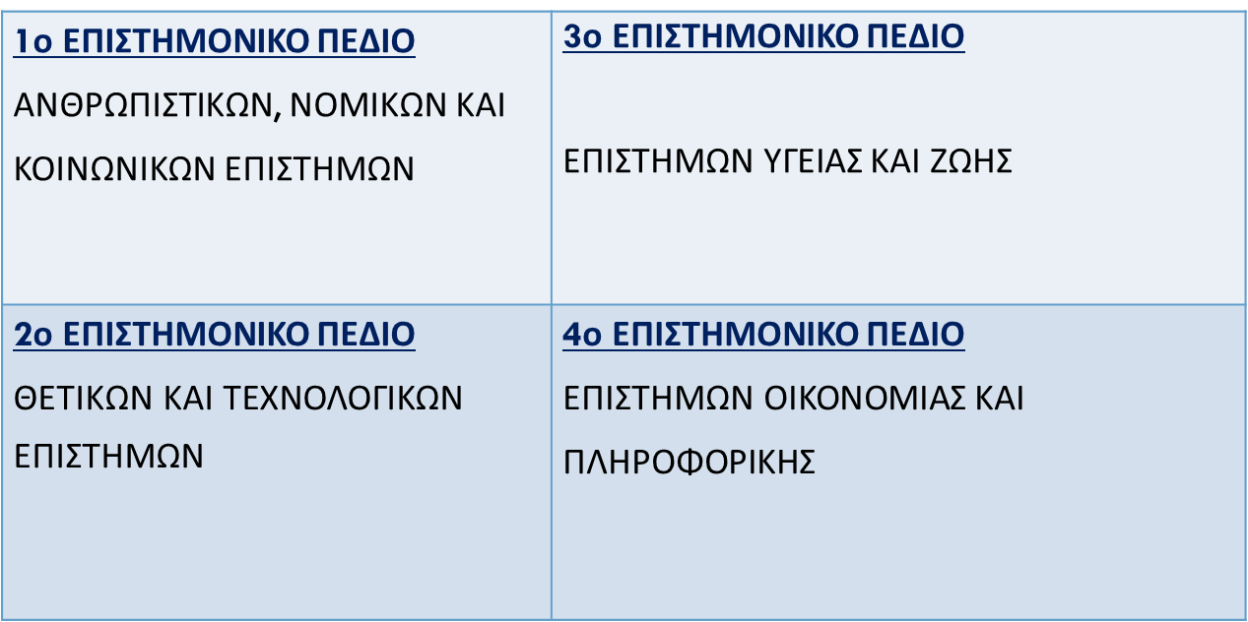
ΕΠΙΣΤΗΜΟΝΙΚΑ ΠΕΔΙΑ:
Ομαδοποίηση Τμημάτων που ανήκουν σε διάφορες Σχολές στα Δημόσια ΑΑΕΙ Κύπρου και Ελλάδας.
Επιλογή από ένα μόνο Επιστημονικό Πεδίο κατά την υποβολή της Δήλωσης Προτίμησης των Σχολών/Τμημάτων των ΑΑΕΙ Ελλάδας.

Slide 45
1^{Ο} ΕΠΙΣΤΗΜΟΝΙΚΟ ΠΕΔΙΟ
ΑΝΘΡΩΠΙΣΤΙΚΩΝ , ΝΟΜΙΚΩΝ ΚΑΙ ΚΟΙΝΩΝΙΚΩΝ ΕΠΙΣΤΗΜΩΝ
Α) Πανεπιστήμια : (Περιεκτική αναφορά)
Θεολογικές, Φιλολογικές και Παιδαγωγικές Επιστήμες
Σύγχρονες Ανθρωπιστικές και Κοινωνικές Επιστήμες (Νομική, Πολιτική Επιστήμη, Κοινωνιολογία, Ψυχολογία, Δημοσιογραφία, Μ.Μ.Ε. , Θεατρολογία, Μουσικές Σπουδές)
Ξένες Γλώσσες, Μετάφραση- Διερμηνεία, Βαλκανικές Σπουδές, Τουρκικές Σπουδές
Στρατολογική σχολή Σ.Σ.Α.Σ. , κ.ά.
Β) Ανώτατες Εκκλησιαστικές Ακαδημίες (Α.Ε.Α.)

Slide 46
2^{ο} ΕΠΙΣΤΗΜΟΝΙΚΟ ΠΕΔΙΟ
ΘΕΤΙΚΩΝ ΚΑΙ ΤΕΧΝΟΛΟΓΙΚΩΝ ΕΠΙΣΤΗΜΩΝ
Α) Πανεπιστήμια - Πολυτεχνεία: (Περιεκτική αναφορά)
Μαθηματικά, Φυσική, Χημεία, Γεωλογία, Δασολογία, Βιολογία, Πληροφορική, Αρχιτεκτονική, Πολιτική Μηχανική, Αγρονομία / Τοπογραφία, Γεωπονία, Μηχανολογία, Ηλεκτρολογία, Αεροναυπηγική , Ναυπηγική Μηχανική και Μηχανική Περιβάλλοντος, Μουσικές Σπουδές, Φυσική Αγωγή, Στρατιωτικές Σχολές
Β) Ανώτατη Σχολή Παιδαγωγικής και Τεχνολογικής Εκπαίδευσης (Α.Σ.ΠΑΙ.ΤΕ.)

Slide 47
3^{ο} Επιστημονικο πεδιο επιστημων υγειασ και ζωησ
Α) Πανεπιστήμια (Περιεκτική Αναφορά)
Ιατρική, Κτηνιατρική, Φαρμακευτική, Νοσηλευτική, Βιοχημεία και Βιοτεχνολογία, Βιολογία, Γεωπονία, Δασολογία, Διαχείριση Περιβάλλοντος, Αγροτική Ανάπτυξη, Αγροτική Βιοτεχνολογία και Οινολογία, Παιδαγωγικά, Διαιτολογία- Διατροφολογία, Φυσική Αγωγή, Μουσικές Σπουδές, Ιατρικές Στρατιωτικές Σχολές, Λογοθεραπεία, Νοσηλευτική, Φυσικοθεραπεία, Τεχνολογία Τροφίμων κ.ά.

Slide 48
4^{ο} επιστημονικο πεδιο επιστημων οικονομιασ και πληροφορικησ
Α) Πανεπιστήμια: (Περιεκτική αναφορά)
Οικονομικές Επιστήμες, Δημόσια Διοίκηση, Διεθνείς και Ευρωπαϊκές Σπουδές, Διοικητική Επιστήμη και Τεχνολογία, Αγροτική Οικονομία και Ανάπτυξη, Λογιστική και Χρηματοοικονομική, Μάρκετινγκ και Επικοινωνία, Επιστήμη Υπολογιστών, Εφαρμοσμένη Πληροφορική, Ναυτιλιακές Σπουδές , Στατιστική και Ασφαλιστική Επιστήμη, Μουσικές Σπουδές, Παιδαγωγικό Δημοτικής Εκπαίδευσης, Οικονομικές Στρατιωτικές Σχολές κ.ά.
Β) Ανώτερες Σχολές Τουριστικής Εκπαίδευσης (Α.Σ.Τ.Ε.)

Slide 49
ΣΗΜΕΙΩΣΗ: Κάποια Τμήματα Πανεπιστημίων είναι ενταγμένα σε πέραν του ενός Επιστημονικού Πεδίου π.χ. Παιδαγωγικό, Βιολογία, Χημεία, Μουσικές Σπουδές, Γεωπονία, Δασολογία, Πληροφορική, Φυσική Αγωγή κ.ά.
**************************************

Slide 50
Πλαίσια Πρόσβασης :
Κυπριακό Σύστημα για την Πρόσβαση σε Τμήματα/Σχολές ενταγμένα στα 4 Επιστημονικά Πεδία της Δημόσιας Τριτοβάθμιας Εκπαίδευσης Κύπρου και Ελλάδας.
Κατηγορίες μαθημάτων Πρόσβασης:
Υποχρεωτικά
Επιλεγόμενα

Slide 51
παραδειγμα: (πλαισιο προσβασησ 10)
Πλαίσιο Πρόσβασης 10
Κωδικός Σχολής | Υποχρεωτικά Μαθήματα (2): Νέα Ελληνικά Μαθηματικά ή Μαθηματικά Κ.Κ. | Επιλεγόμενα Μαθήματα (2): Αρχαία Ελληνικά Ιστορία Λατινικά Αγγλικά Οικονομικά Φυσική Βιολογία Χημεία Λογιστική
 | ΠΑΝΕΠΙΣΤΗΜΙΑ/ΤΜΗΜΑ - ΚΥΠΡΟΣ
1110 | ΨΥΧΟΛΟΓΙΑΣ (Π.Κ.)
1111 | ΕΠΙΣΤΗΜΩΝ ΑΓΩΓΗΣ (ΔΗΜΟΤΙΚΗ ΕΚΠΑΙΔΕΥΣΗ) (Π.Κ.)
1112 | ΕΠΙΣΤΗΜΩΝ ΑΓΩΓΗΣ (ΠΡΟΔΗΜΟΤΙΚΗ ΕΚΠΑΙΔΕΥΣΗ) (Π.Κ.)
3122 | ΕΠΙΣΤΗΜΩΝ ΑΠΟΚΑΤΑΣΤΑΣΗΣ (ΛΟΓΟΘΕΡΑΠΕΙΑ/ΛΟΓΟΠΑΘΟΛΟΓΙΑ) (Τ.Π.Κ.)
 | ΠΑΝΕΠΙΣΤΗΜΙΑ/ΤΜΗΜΑ - ΕΛΛΑΔΑ
1610 | ΑΓΩΓΗΣ ΚΑΙ ΦΡΟΝΤΙΔΑΣ ΣΤΗΝ ΠΡΩΙΜΗ ΠΑΙΔΙΚΗ ΗΛΙΚΙΑ (ΘΕΣΣΑΛΟΝΙΚΗ – ΔΙ.ΠΑ.Ε.)
673 | ΑΓΩΓΗΣ ΚΑΙ ΦΡΟΝΤΙΔΑΣ ΣΤΗΝ ΠΡΩΙΜΗ ΠΑΙΔΙΚΗ ΗΛΙΚΙΑ (ΑΙΓΑΛΕΩ – ΠΑΝ. ΔΥΤ. ΑΤΤΙΚΗΣ)
1241 | ΑΓΩΓΗΣ ΚΑΙ ΦΡΟΝΤΙΔΑΣ ΣΤΗΝ ΠΡΩΙΜΗ ΠΑΙΔΙΚΗ ΗΛΙΚΙΑ (ΙΩΑΝΝΙΝΑ – ΠΑΝ. ΙΩΑΝΝΙΝΩΝ)
356 | ΓΕΩΓΡΑΦΙΑΣ (ΑΘΗΝΑ – ΧΑΡΟΚΟΠΕΙΟ)
310 | ΓΕΩΓΡΑΦΙΑΣ (ΜΥΤΙΛΗΝΗ – ΠΑΝ. ΑΙΓΑΙΟΥ)
154 | ΕΚΠΑΙΔΕΥΣΗΣ ΚΑΙ ΑΓΩΓΗΣ ΣΤΗΝ ΠΡΟΣΧΟΛΙΚΗ ΗΛΙΚΙΑ (ΑΘΗΝΑ – ΕΚΠΑ)
134 | ΕΠΙΣΤΗΜΩΝ ΠΡΟΣΧΟΛΙΚΗΣ ΑΓΩΓΗΣ ΚΑΙ ΕΚΠΑΙΔΕΥΣΗΣ (ΘΕΣΣΑΛΟΝΙΚΗ – ΑΠΘ)
1286 | ΕΠΙΣΤΗΜΩΝ ΤΗΣ ΕΚΠΑΙΔΕΥΣΗΣ ΚΑΙ ΚΟΙΝΩΝΙΚΗΣ ΕΡΓΑΣΙΑΣ (ΠΑΤΡΑ – ΠΑΝ. ΠΑΤΡΩΝ) (πρόσβαση και από το Πλαίσιο 6)
136 | ΕΠΙΣΤΗΜΩΝ ΤΗΣ ΕΚΠΑΙΔΕΥΣΗΣ ΚΑΙ ΤΗΣ ΑΓΩΓΗΣ ΣΤΗΝ ΠΡΟΣΧΟΛΙΚΗ ΗΛΙΚΙΑ (ΠΑΤΡΑ – ΠΑΝ. ΠΑΤΡΩΝ)
160 | ΕΠΙΣΤΗΜΩΝ ΤΗΣ ΕΚΠΑΙΔΕΥΣΗΣ ΣΤΗΝ ΠΡΟΣΧΟΛΙΚΗ ΗΛΙΚΙΑ (ΑΛΕΞΑΝΔΡΟΥΠΟΛΗ – ΔΠΘ)
162 | ΕΠΙΣΤΗΜΩΝ ΤΗΣ ΠΡΟΣΧΟΛΙΚΗΣ ΑΓΩΓΗΣ ΚΑΙ ΕΚΠΑΙΔΕΥΤΙΚΟΥ ΣΧΕΔΙΑΣΜΟΥ (ΡΟΔΟΣ – ΠΑΝ. ΑΙΓΑΙΟΥ)
1245 | ΛΟΓΟΘΕΡΑΠΕΙΑΣ (ΙΩΑΝΝΙΝΑ – ΠΑΝ. ΙΩΑΝΝΙΝΩΝ) (πρόσβαση και από το Πλαίσιο 28) (βλ. Σημ.3)
1515 | ΛΟΓΟΘΕΡΑΠΕΙΑΣ (ΚΑΛΑΜΑΤΑ – ΠΑΝ.ΠΕΛ/ΝΗΣΟΥ) (πρόσβαση και από το Πλαίσιο 28) (βλ. Σημ.3)
1274 | ΛΟΓΟΘΕΡΑΠΕΙΑΣ (ΠΑΤΡΑ – ΠΑΝ. ΠΑΤΡΩΝ) (πρόσβαση και από το Πλαίσιο 28) (βλ. Σημ.3)
128 | ΠΑΙΔΑΓΩΓΙΚΟ ΔΗΜΟΤΙΚΗΣ ΕΚΠΑΙΔΕΥΣΗΣ (ΑΘΗΝΑ – ΕΚΠΑ)
142 | ΠΑΙΔΑΓΩΓΙΚΟ ΔΗΜΟΤΙΚΗΣ ΕΚΠΑΙΔΕΥΣΗΣ (ΑΛΕΞΑΝΔΡΟΥΠΟΛΗ – ΔΠΘ)
164 | ΠΑΙΔΑΓΩΓΙΚΟ ΔΗΜΟΤΙΚΗΣ ΕΚΠΑΙΔΕΥΣΗΣ (ΒΟΛΟΣ – ΠΑΝ. ΘΕΣΣΑΛΙΑΣ)
140 | ΠΑΙΔΑΓΩΓΙΚΟ ΔΗΜΟΤΙΚΗΣ ΕΚΠΑΙΔΕΥΣΗΣ (ΘΕΣΣΑΛΟΝΙΚΗ – ΑΠΘ)
130 | ΠΑΙΔΑΓΩΓΙΚΟ ΔΗΜΟΤΙΚΗΣ ΕΚΠΑΙΔΕΥΣΗΣ (ΙΩΑΝΝΙΝΑ – ΠΑΝ. ΙΩΑΝΝΙΝΩΝ)
132 | ΠΑΙΔΑΓΩΓΙΚΟ ΔΗΜΟΤΙΚΗΣ ΕΚΠΑΙΔΕΥΣΗΣ (ΡΕΘΥΜΝΟ – ΠΑΝ. ΚΡΗΤΗΣ)
143 | ΠΑΙΔΑΓΩΓΙΚΟ ΔΗΜΟΤΙΚΗΣ ΕΚΠΑΙΔΕΥΣΗΣ (ΡΟΔΟΣ – ΠΑΝ. ΑΙΓΑΙΟΥ)

Slide 52
ΔΙΑΔΙΚΑΣΙΑ ΠΡΟΣΒΑΣΗΣ -
ΠΑΓΚΥΠΡΙΕΣ ΕΞΕΤΑΣΕΙΣ 2025
Με τον διαχωρισμό των Παγκυπρίων Εξετάσεων (2022) οι Παγκύπριες Εξετάσεις Απόλυσης στοχεύουν στην απόκτηση Απολυτηρίου Δευτεροβάθμιας Εκπαίδευσης από την Κυπριακή Δημοκρατία.
Οι Παγκύπριες Εξετάσεις Πρόσβασης (ΠΕΠ) σκοπό έχουν:
α) τη χορήγηση του βαθμού κατάταξης ανά Πλαίσιο Πρόσβασης και του πιστοποιητικού πρόσβασης στους υποψηφίους,
β) την κατανομή των θέσεων στα Δημόσια ΑΑΕΙ της Κύπρου & Ελλάδας.

Slide 53


ΔΙΑΔΙΚΑΣΙΑ ΠΡΟΣΒΑΣΗΣ
ΠΑΓΚΥΠΡΙΕΣ ΕΞΕΤΑΣΕΙΣ 2025
Όσοι επιθυμούν πρόσβαση σε:
ΚΥΠΡΟ:
ΠΑΝΕΠΙΣΤΗΜΙΟ ΚΥΠΡΟΥ
ΤΕΧΝΟΛΟΓΙΚΟ ΠΑΝΕΠΙΣΤΗΜΙΟ ΚΥΠΡΟΥ (ΤΕΠΑΚ)
ΕΛΛΑΔΑ:
ΠΑΝΕΠΙΣΤΗΜΙΑ
ΠΟΛΥΤΕΧΝΕΙΑ
ΣΤΡΑΤΙΩΤΙΚΕΣ ΣΧΟΛΕΣ
ΑΝΩΤΑΤΕΣ ΕΚΚΛΗΣΙΑΣΤΙΚΕΣ ΑΚΑΔΗΜΙΕΣ (Α.Ε.Α.)
ΑΝΩΤΕΡΕΣ ΣΧΟΛΕΣ ΤΟΥΡΙΣΤΙΚΗΣ ΕΚΠΑΙΔΕΥΣΗΣ (Α.Σ.Τ.Ε.)

Slide 54
ΕΛΛΗΝΕΣ ΤΟΥ ΕΞΩΤΕΡΙΚΟΥ -ΟΜΟΓΕΝΕΙΣ
ΠΕΡΙΠΤΩΣΗ Α΄
Μαθητές οι οποίοι έχουν και τους δύο γονείς με Ελληνική Καταγωγή εξασφαλίζουν θέση στα ΑΑΕΙ Ελλάδας μέσω της κατηγορίας των «Ελλήνων του Εξωτερικού» και όχι μαζί με τους υπόλοιπους Κύπριους μαθητές, που ανήκουν στην κατηγορία των
«Αλλοδαπών - Αλλογενών».
ΠΕΡΙΠΤΩΣΗ B΄
Μαθητές οι οποίοι έχουν τον έναν από τους δύο γονείς με Ελληνική Καταγωγή και είναι απόφοιτοι Λυκείου / ΤΕΣΕΚ της Κυπριακής Δημοκρατίας επιλέγουν αν θα διεκδικήσουν θέση στα ΑΑΕΙ Ελλάδας είτε μέσω της Κατηγορίας των «Ελλήνων του Εξωτερικού», είτε μέσω της κατηγορίας των
«Αλλοδαπών-Αλλογενών».
Οι υποψήφιοι και των δύο περιπτώσεων πρέπει να έχουν παρακολουθήσει, με πλήρη φοίτηση, τουλάχιστον τις δύο τελευταίες τάξεις του Λυκείου ή αντίστοιχου σχολείου σε χώρα της αλλοδαπής.

Slide 55
ΔΙΑΔΙΚΑΣΙΑ ΠΡΟΣΒΑΣΗΣ
ΠΑΓΚΥΠΡΙΕΣ ΕΞΕΤΑΣΕΙΣ 2025
Περισσότερες λεπτομέρειες για τους περιορισμούς στην επιλογή μαθημάτων για Πρόσβαση στα Δημόσια ΑΑΕΙ Ελλάδας καθώς και για ΟΛΗ τη Διαδικασία Πρόσβασης στα Δημόσια ΑΑΕΙ Κύπρου και Ελλάδας, στην έκδοση
«Επιστημονικά Πεδία και Πλαίσια Πρόσβασης στη Δημόσια Τριτοβάθμια Εκπαίδευση Κύπρου και Ελλάδας 2025», ΥΣΕΑ

Slide 56
ΛΥΚΕΙΟ
Τρόπος Καταρτισμού Προγράμματος Μαθημάτων στο Λύκειο
(Ομάδες Προσανατολισμού – Κατευθύνσεις)

Slide 57
ΚΑΤΗΓΟΡΙΕΣ ΜΑΘΗΜΑΤΩΝ ΚΑΙ ΠΕΡΙΟΔΟΙ ΔΙΔΑΣΚΑΛΙΑΣ ΑΝΑ ΤΑΞΗ ΣΤΟ ΛΥΚΕΙΟ
Κατηγορίες Μαθημάτων | Α΄ΤΑΞΗ | Β΄ΤΑΞΗ | Γ΄ΤΑΞΗ
Κοινού Κορμού | 33 περίοδοι (16 μαθήματα) | 21 περίοδοι (9 μαθήματα) | 21 περίοδοι (8 μαθήματα)
Προσανατολισμού | 4 περίοδοι 2×2ωρα μαθήματα τα οποία ενισχύουν 2 από τα 16 μαθήματα Κ.Κ. | - | -
Κατεύθυνσης / Εμβάθυνσης | - | 16 περίοδοι 4×4ωρα Κατεύθυνσης | 16 περίοδοι 4×4ωρα Κατεύθυνσης
Σύνολο Σύνολο | 37 περίοδοι 16 μαθήματα | 37 περίοδοι | 37 περίοδοι

Slide 58
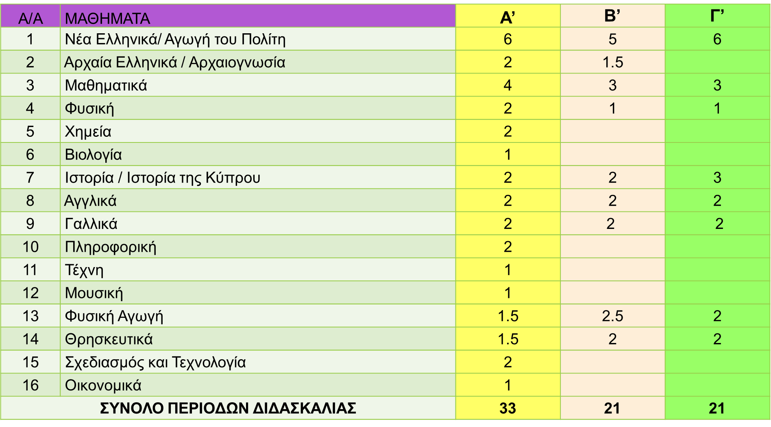
ΜΑΘΗΜΑΤΑ ΚΟΙΝΟΥ ΚΟΡΜΟΥ ΑΝΑ ΤΑΞΗ ΣΤΟ ΛΥΚΕΙΟ

Slide 59
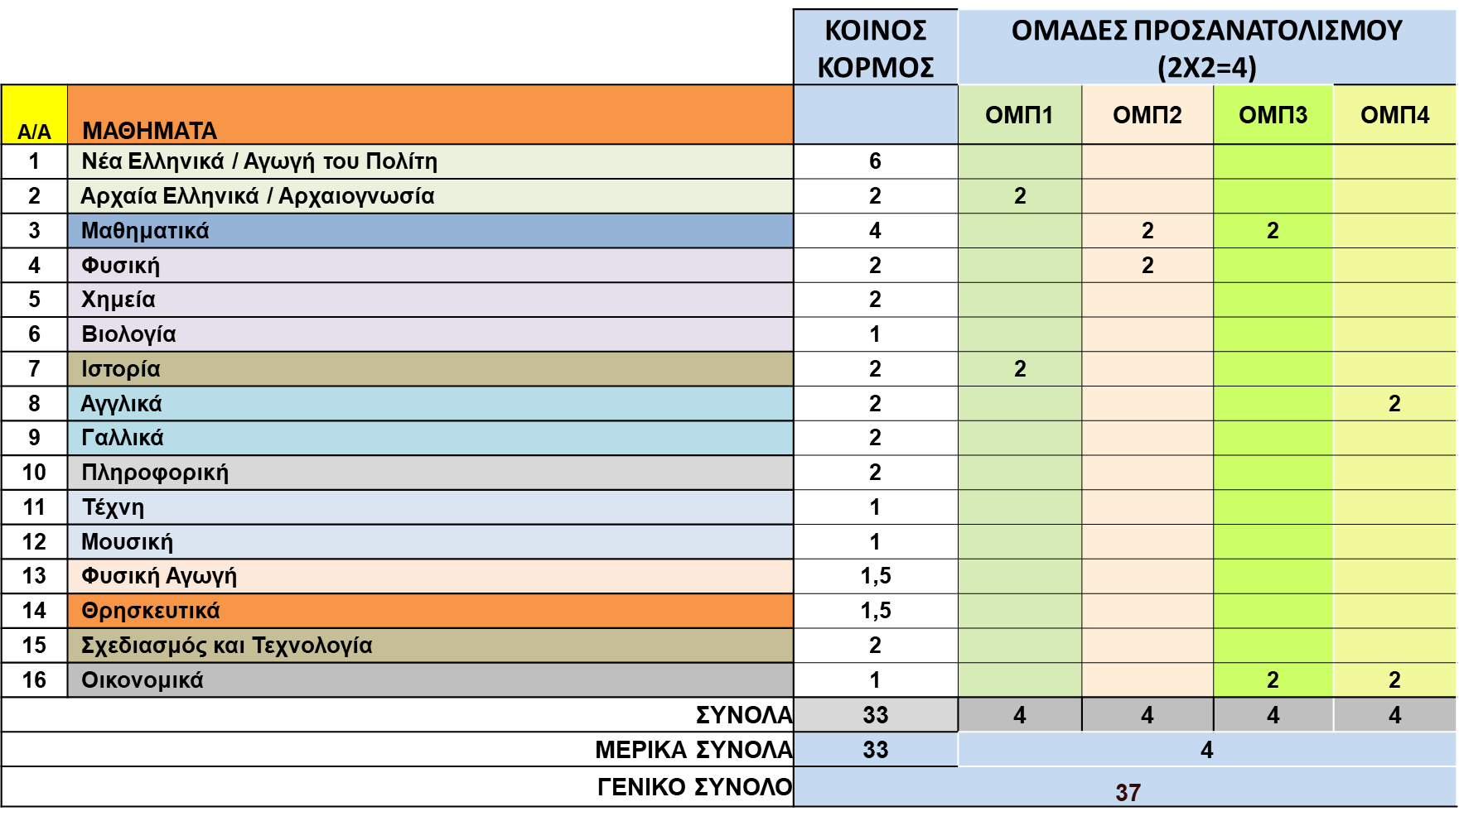
ΩΡΟΛΟΓΙΟ ΠΡΟΓΡΑΜΜΑ Α’ ΛΥΚΕΙΟΥ
ΚΟΙΝΟΣ ΚΟΡΜΟΣ (υποχρεωτικά) και ΕΠΙΛΕΓΟΜΕΝΑ (Ομάδες Μαθημάτων Προσανατολισμού)

Slide 60
ΟΜΑΔΕΣ ΜΑΘΗΜΑΤΩΝ ΠΠΡΟΣΑΝΑΤΟΛΙΣΜΟΥ (ΟΜΠ)
Τέσσερις (4) Ομάδες Μαθημάτων Προσανατολισμού (Ο.Μ.Π.) - δύο μαθήματα με 2 επιπλέον διδακτικές περιόδους
(2x2=4 διδακτικές περίοδοι)
Η Ομάδα Μαθημάτων Προσανατολισμού περιλαμβάνει ένα προεπιλεγμένο συνδυασμό μαθημάτων τα οποία οδηγούν σε συναφείς κατευθύνσεις στη Β΄ και Γ΄ Λυκείου

Slide 61
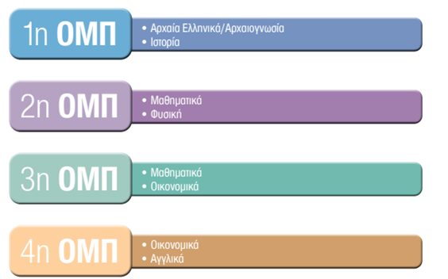
ΕΠΙΛΟΓΗ ΜΙΑΣ ΟΜΑΔΑΣ ΜΑΘΗΜΑΤΩΝ ΠΡΟΣΑΝΑΤΟΛΙΣΜΟΥ(ΟΜΠ)

Slide 62
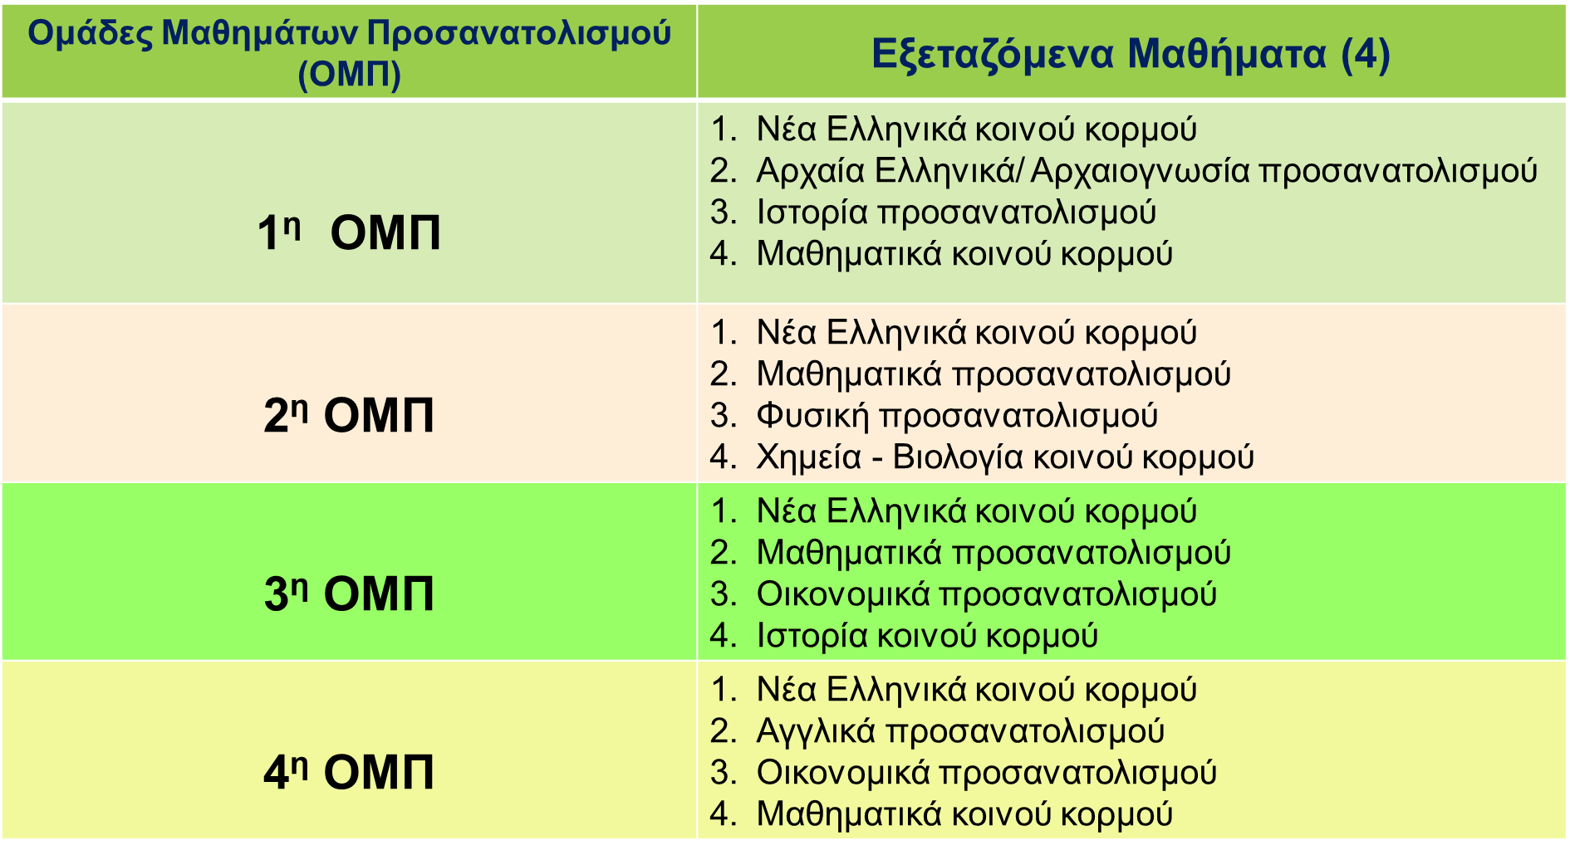
ΕΞΕΤΑΖΟΜΕΝΑ ΜΑΘΗΜΑΤΑ Α’ ΛΥΚΕΙΟΥ

Slide 63
*** Οι μαθητές που έχουν απόφαση από την Επαρχιακή Επιτροπή Ειδικής Αγωγής και Εκπαίδευσης (ΕΕΕΑΕ), θα έχουν την δυνατότητα μόνο για την Α’ Λυκείου, αν το επιθυμούν, με γραπτό αίτημα των γονέων/κηδεμόνων, να δηλώσουν ως εξεταζόμενο μάθημα την Ιστορία Κοινού κορμού αντί του μαθήματος των Αγγλικών.

Slide 64
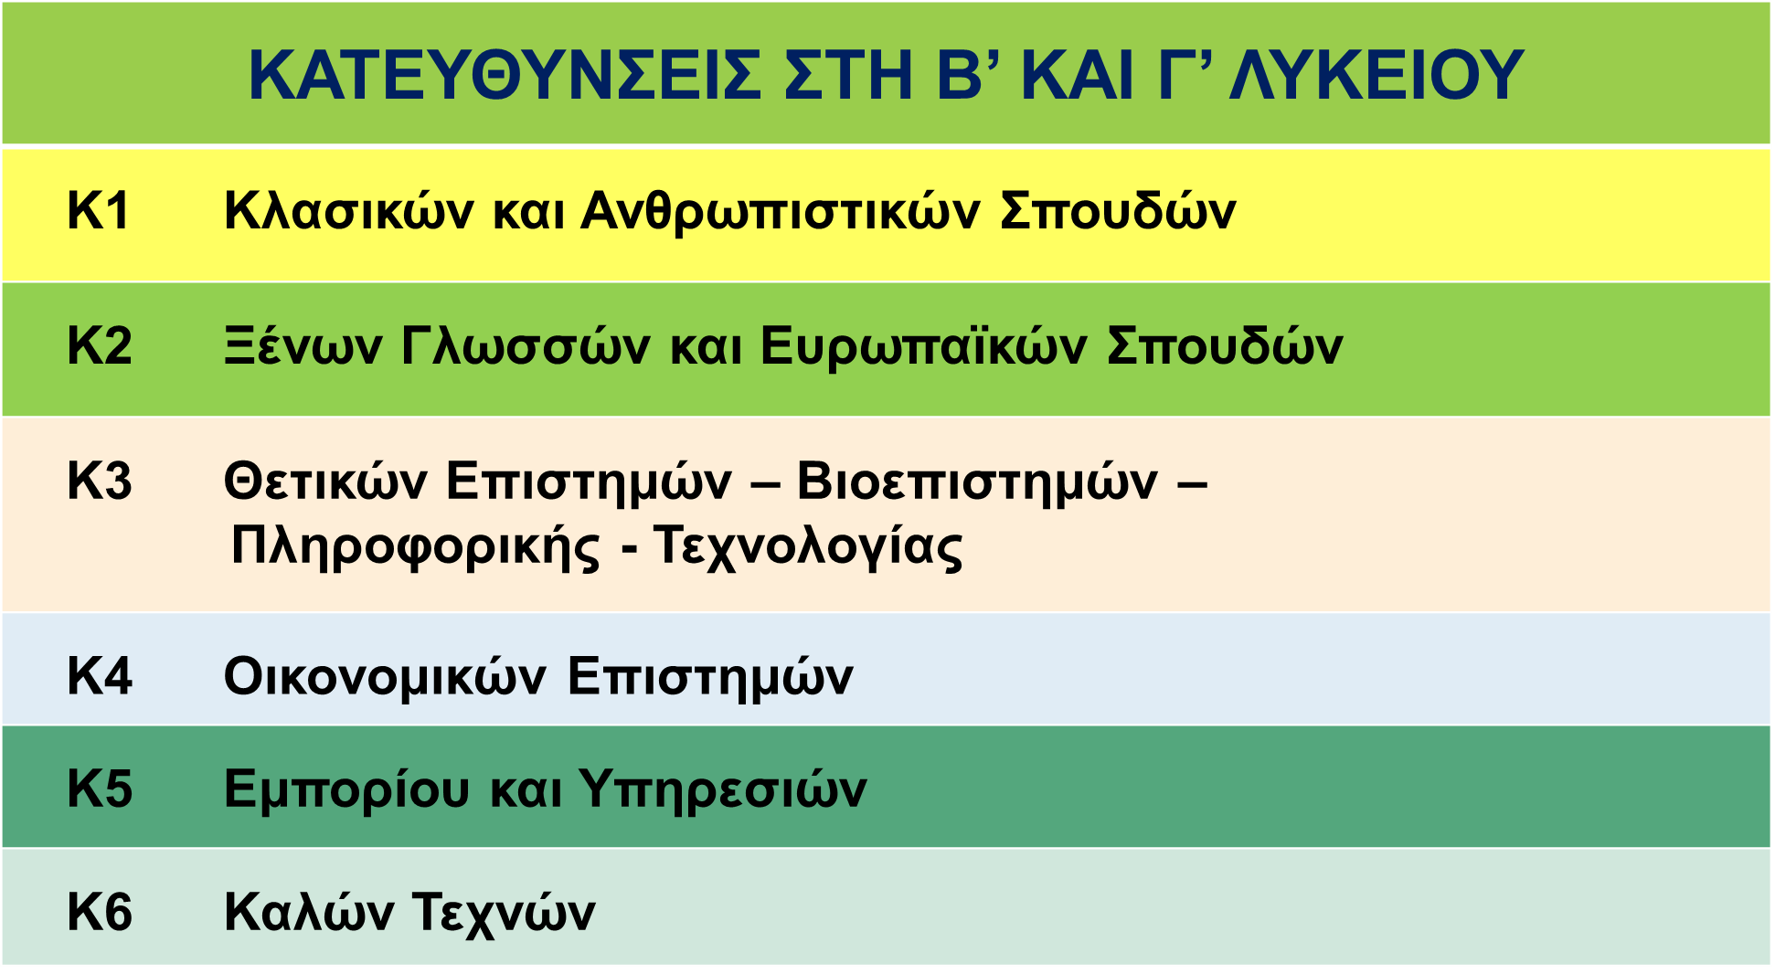

Slide 65
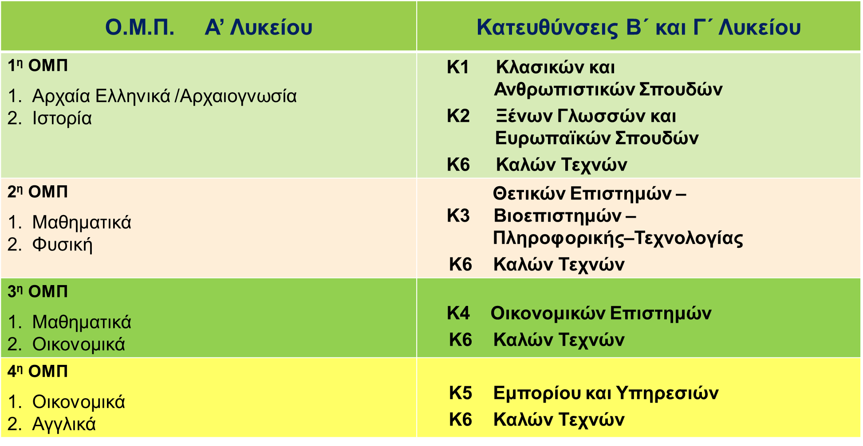
ΟΜΠ ΚΑΙ ΚΑΤΕΥΘΥΝΣΕΙΣ Β’ ΚΑΙ Γ’ ΛΥΚΕΙΟΥ

Slide 66
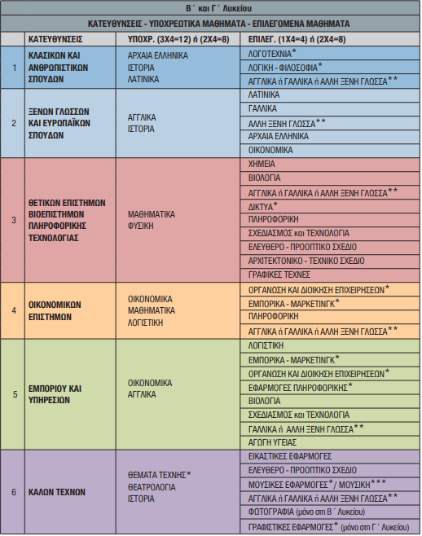

ΚΑΤΕΥΘΥΝΣΕΙΣ, ΥΠΟΧΡΕΩΤΙΚΑ ΚΑΙ ΕΠΙΛΕΓΟΜΕΝΑ ΜΑΘΗΜΑΤΑ Β’ ΚΑΙ Γ’ ΛΥΚΕΙΟΥ

Slide 67
Κ1 – ΚΑΤΕΥΘΥΝΣΗ ΚΛΑΣΙΚΩΝ ΚΑΙ ΑΝΘΡΩΠΙΣΤΙΚΩΝ ΣΠΟΥΔΩΝ
Υποχρεωτικά Μαθήματα (3x4=12)
Επιλεγόμενα Μαθήματα (1x4=4)
Λογοτεχνία
Λατινικά
Ιστορία
Αρχαία Ελληνικά
Λογική-Φιλοσοφία
Αγγλικά ή Γαλλικά ή άλλη ξένη γλώσσα

Slide 68
Κ2 – ΚΑΤΕΥΘΥΝΣΗ ΞΕΝΩΝ ΓΛΩΣΣΩΝ ΚΑΙ ΑΝΘΡΩΠΙΣΤΙΚΩΝ ΣΠΟΥΔΩΝ
Υποχρεωτικά Μαθήματα (2x4=8)
Αγγλικά
Επιλεγόμενα Μαθήματα (2x4=8)
Λατινικά
Ιστορία
Γαλλικά
Αρχαία Ελληνικά
Οικονομικά
Άλλη ξένη γλώσσα

Slide 69
ΚΑΤΕΥΘΥΝΣΕΙΣ ΚΑΙ ΕΝΔΕΙΚΤΙΚΕΣ ΣΠΟΥΔΕΣ
ΚΑΤΕΥΘΥΝΣΗ 1: ΚΛΑΣΙΚΩΝ ΚΑΙ ΑΝΘΡΩΠΙΣΤΙΚΩΝ ΣΠΟΥΔΩΝ | ΚΑΤΕΥΘΥΝΣΗ 2: ΞΕΝΩΝ ΓΛΩΣΣΩΝ ΚΑΙ ΕΥΡΩΠΑΙΚΩΝ ΣΠΟΥΔΩΝ
Νομική, Ελληνική Φιλολογία, Νεοελληνικές Σπουδές, Κλασσικές Σπουδές, Φιλοσοφία, Ιστορία - Αρχαιολογία, Ξένες Φιλολογίες, Θεολογία, Πολιτικές Επιστήμες, Δημοσιογραφία, Κοινωνιολογία, Τουρκικές Σπουδές, Σχολές Υπαξιωματικών, Διοίκηση Τουρισμού και Φιλοξενίας κ.ά. | Ξένες Φιλολογίες, Μετάφραση- Διερμηνεία, Πολιτικές Επιστήμες, Δημοσιογραφία, Κοινωνιολογία, Γαλλικές και Ευρωπαϊκές Σπουδές, Τουρκικές Σπουδές, Ψυχολογία, Παιδαγωγικά, Λογοθερπεία, Σχολές Υπαξιωματικών, Διοίκηση Τουρισμού και Φιλοξενίας κ.ά.

Slide 70
Κ3 – ΚΑΤΕΥΘΥΝΣΗ ΘΕΤΙΚΩΝ ΕΠΙΣΤΗΜΩΝ/ΒΙΟΕΠΙΣΤΗΜΩΝ/ΠΛΗΡΟΦΟΡΙΚΗΣ/ΤΕΧΝΟΛΟΓΙΑΣ
Υποχρεωτικά Μαθήματα (2x4=8)
Μαθηματικά
Επιλεγόμενα Μαθήματα (2x4=8)
Χημεία
Πληροφορική
Φυσική
Βιολογία
Αγγλικά ή Γαλλικά ή άλλη ξένη γλώσσα
Δίκτυα
Σχεδιασμός και Τεχνολογία
Ελεύθερο - Προοπτικό Σχέδιο
Αρχιτεκτονικό - Τεχνικό Σχέδιο
Γραφικές Τέχνες

Slide 71
ΚΑΤΕΥΘΥΝΣΗ ΚΑΙ ΕΝΔΕΙΚΤΙΚΕΣ ΣΠΟΥΔΕΣ
ΚΑΤΕΥΘΥΝΣΗ 3: ΘΕΤΙΚΩΝ ΕΠΙΣΤΗΜΩΝ - ΒΙΟΕΠΙΣΤΗΜΩΝ - ΠΛΗΡΟΦΟΡΙΚΗΣ - ΤΕΧΝΟΛΟΓΙΑΣ
Ιατρική, Οδοντιατρική, Κτηνιατρική, Φαρμακευτική, Βιολογικές Επιστήμες, Μαθηματικά, Φυσική, Χημεία, Χημική Μηχανική, Πληροφορική, Αρχιτεκτονική, Ηλεκτρολογία Μηχανική, Μηχανολογία Μηχανική, Πολιτική Μηχανική, Μηχανική Περιβάλλοντος, Αεροναυπηγική Μηχανική, Ναυπηγική Μηχανική, Αγρονομία/Τοπογραφία, Γεωπονικές Επιστήμες, Περιβαλλοντικές Σπουδές, Γεωλογία, Διαιτολόγια/Διατροφολογία, Φυσικοθεραπεία, Εργοθεραπεία, Νοσηλευτική, Φυσική Αγωγή Στρατιωτικές Σχολές Αξιωματικών/ Υπαξιωματικών, Ψυχολογία, Παιδαγωγικά, Λογοθεραπεία, Διοίκηση Επιχειρήσεων, Διοίκηση Τουρισμού και Φιλοξενίας κ.ά.

Slide 72
Κ4 – ΚΑΤΕΥΘΥΝΣΗ ΟΙΚΟΝΟΜΙΚΩΝ ΕΠΙΣΤΗΜΩΝ
Υποχρεωτικά Μαθήματα (3x4=12)
Οικονομικά
Μαθηματικά
Επιλεγόμενα Μαθήματα (1x4=4)
Οργάνωση & Διοίκηση Επιχειρήσεων
Πληροφορική
Λογιστική
Αγγλικά ή Γαλλικά ή άλλη ξένη γλώσσα
Εμπορικά - Μάρκετινγκ

Slide 73
ΚΑΤΕΥΘΥΝΣΗ ΚΑΙ ΕΝΔΕΙΚΤΙΚΕΣ ΣΠΟΥΔΕΣ
ΚΑΤΕΥΘΥΝΣΗ 4: ΟΙΚΟΝΟΜΙΚΩΝ ΕΠΙΣΤΗΜΩΝ
Οικονομικά, Λογιστική, Χρηματοοικονομικά, Διοίκηση Επιχειρήσεων, Μάρκετινγκ, Διεθνείς-Ευρωπαϊκές Σπουδές, Στατιστική, Ασφαλιστικές Επιστήμες, Ναυτιλιακές Σπουδές, Πληροφορική, Αγροτικής Οικονομίας και Ανάπτυξης, Διοίκησης Τουρισμού και Φολοξενίας, Σχολές Υπαξιωματικών, Ψυχολογία, Παιδαγωγικά, Λογοθεραπεία κ.ά.

Slide 74
Κ5 – ΚΑΤΕΥΘΥΝΣΗ ΕΜΠΟΡΙΟΥ ΚΑΙ ΥΠΗΡΕΣΙΩΝ
Υποχρεωτικά Μαθήματα (2x4=8)
Οικονομικά
Αγγλικά
Επιλεγόμενα Μαθήματα (2x4=8)
Λογιστική
Εμπορικά - Μάρκετινγκ
Εφαρμογές Πληροφορικής
Βιολογία
Οργάνωση & Διοίκηση Επιχειρήσεων
Αγωγή Υγείας (Οικιακή Οικονομία)
Γαλλικά ή άλλη ξένη γλώσσα
Σχεδιασμός & Τεχνολογία

Slide 75
ΚΑΤΕΥΘΥΝΣΗ ΚΑΙ ΕΝΔΕΙΚΤΙΚΕΣ ΣΠΟΥΔΕΣ
ΚΑΤΕΥΘΥΝΣΗ 5: ΕΜΠΟΡΙΟΥ ΚΑΙ ΥΠΗΡΕΣΙΩΝ
Φυσική Αγωγή, Σχολές Υπαξιωματικών, Οικονομία και Βιώσιμη Ανάπτυξη , Μαγειρική, Ξενοδοχειακά (ΑΞΙΚ), Επικοινωνία και Σπουδές Διαδικτύου, Πολυμέσα και Γραφικές Τέχνες, Νοσηλευτική, Αξιωματικοί Νοσηλευτικής, Επικοινωνία και ΜΜΕ, Διοίκηση Ξενοδοχείων και Τουρισμού, Εσωτερικής Αρχιτεκτονικής, Κινηματογράφου, Τουρισμού, Δημιουργικού Σχεδιασμού και Ένδυσης, Τεχνών Ήχου και Εικόνας, Διοίκηση Οργανισμών-Μάρκετινγκ και Τουρισμού, Θεωρία και Ιστορία Τέχνης κ.ά.

Slide 76
Κ6 – ΚΑΤΕΥΘΥΝΣΗ ΚΑΛΩΝ ΤΕΧΝΩΝ
Υποχρεωτικά Μαθήματα (3x4=12)
Θέματα Τέχνης
Ιστορία
Επιλεγόμενα Μαθήματα (1x4=4)
Εικαστικές Εφαρμογές
Μουσικές Εφαρμογές
Αγγλικά ή Γαλλικά ή άλλη ξένη γλώσσα
Φωτογραφία (μόνο στη Β΄ Λυκείου)
Θεατρολογία
Ελεύθερο - Προοπτικό Σχέδιο
Γραφιστικές Εφαρμογές (μόνο στη Γ’ Λυκείου)

Slide 77
ΚΑΤΕΥΘΥΝΣΗ ΚΑΙ ΕΝΔΕΙΚΤΙΚΕΣ ΣΠΟΥΔΕΣ
ΚΑΤΕΥΘΥΝΣΗ 6: ΚΑΛΩΝ ΤΕΧΝΩΝ
Θέατρο, Θεωρία και Ιστορία της Τέχνης, Διαχείριση Πολιτισμικού Περιβάλλοντος, Πολιτικές Επιστήμες, Κινηματογράφου, Κοινωνιολογία, Δημοσιογραφία, Επικοινωνία και ΜΜΕ, Επικοινωνία και Σπουδές Διαδικτύου, Πολυμέσα και Γραφικές Τέχνες, Μουσική, Τεχνών Ήχου και Εικόνας, Τουρκικές και Μεσανατολικές Σπουδές, Ψηφιακών Τεχνών και Κινηματογράφου κ.ά.

Slide 78
ΕΝΔΕΙΚΤΙΚΕΣ ΣΠΟΥΔΕΣ ΑΠΟ ΟΛΕΣ ΤΙΣ ΚΑΤΕΥΘΥΝΣΕΙΣ
(ανάλογα με τα μαθήματα επιλογής στη Β΄ και Γ΄ Λυκείου)
Ψυχολογία, Παιδαγωγικά(Δημοτική Εκπαίδευση, Προδημοτική Εκπαίδευση, Ειδική Αγωγή), Γεωγραφία, Λογοθεραπεία, Στρατιωτικές Σχολές Υπαξιωματικών, Μαγειρικές Τέχνες, Διοίκηση Τουρισμού και Φιλοξενίας, Ολοκληρωμένη Επικοινωνία και Μάρκετινγκ, Πολυμέσων και Γραφικών Τεχνών ΤΕΠΑΚ, Α.Σ.ΠΑΙ.Τ.Ε κ.ά.

Slide 79
ΕΞΕΤΑΖΟΜΕΝΑ ΜΑΘΗΜΑΤΑ Β΄ ΚΑΙ Γ΄ ΛΥΚΕΙΟΥ
Β΄ ΤΑΞΗ | Γ΄ ΤΑΞΗ
Νέα Ελληνικά Τα τέσσερα (4) μαθήματα Κατεύθυνσης που παρακολούθησε | Νέα Ελληνικά Τα τέσσερα (4) μαθήματα Κατεύθυνσης που παρακολούθησε

Slide 80
ΕΞΕΤΑΣΕΙΣ ΜΕΤΑΤΑΞΗΣ
Οι μαθητές/τριες που επιθυμούν να μετακινηθούν:
(α) στη Β΄ σε άλλη Κατεύθυνση από την Κατεύθυνση που οδηγεί η Ομάδα Μαθημάτων Προσανατολισμού (Ο.Μ.Π.) που είχαν στην Α΄ Λυκείου ή
(β) σε άλλη Κατεύθυνση στη Γ΄ από αυτή που είχαν στη Β΄ παρακάθονται σε Εξετάσεις Μετάταξης. Μπορούν επίσης να αλλάξουν και τα μαθήματα Kατεύθυνσης από τη Β΄ στη Γ΄ Λυκείου με εξετάσεις.
Εξετάσεις Μετάταξης γίνονται Μάιο-Ιούνιο.

Slide 81
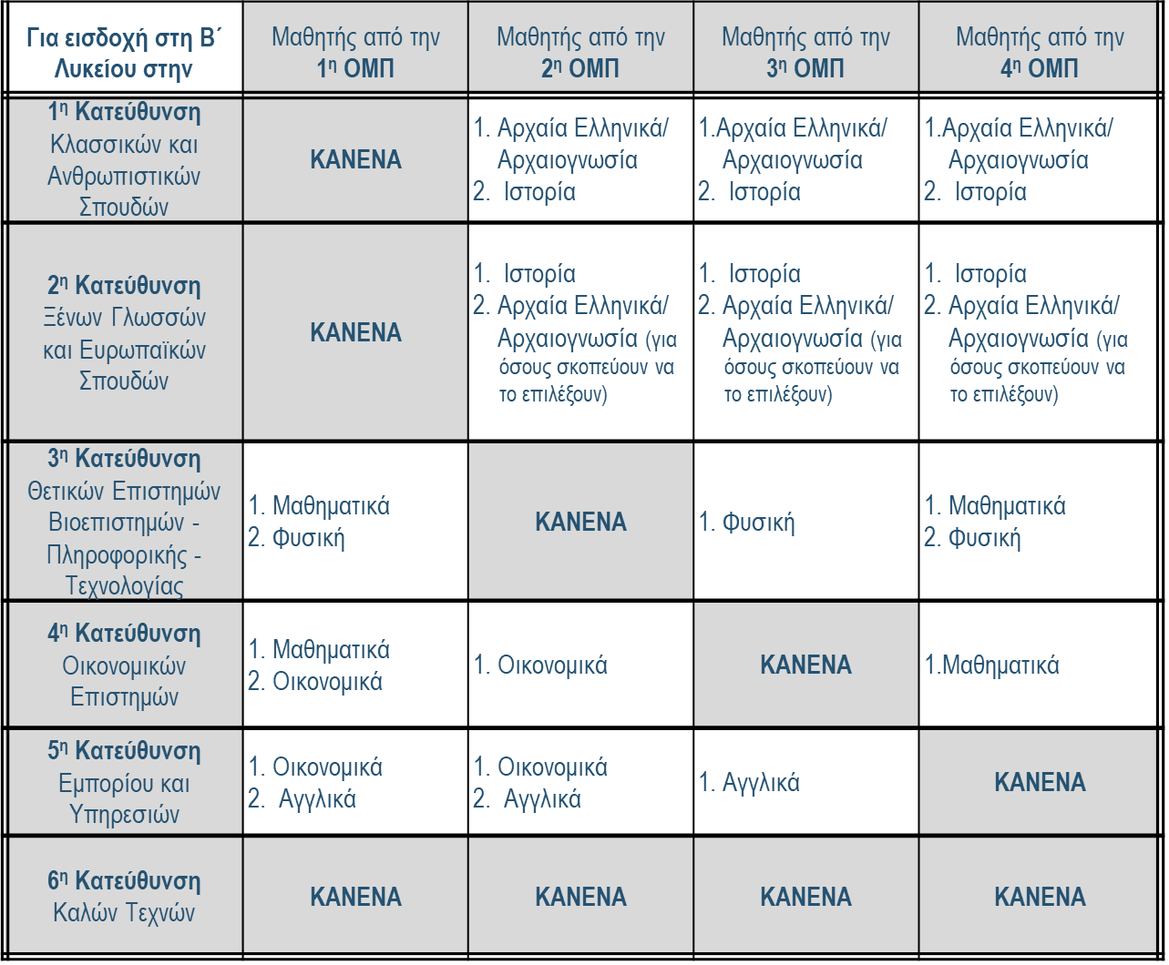

Slide 82




ΚΑΤΑΛΗΚΤΙΚΑ ΜΕ ΣΥΝΟΠΤΙΚΗ ΑΠΕΙΚΟΝΙΣΗ:
Η επιλογή Λυκείου ή ΤΕΣΕΚ σε αλληλουχία με τα Επιστημονικά Πεδία και τα Πλαίσια Πρόσβασης
1
2
3
4

Slide 83
ΣΥΣΤΗΜΑ ΜΑΘΗΤΕΙΑΣ ΕΠΑΓΓΕΛΜΑΤΙΚΗΣ ΕΚΠΑΙΔΕΥΣΗΣ ΚΑΙ ΚΑΤΑΡΤΙΣΗΣ
Επιλέγεται από μαθητές που εγκαταλείπουν το επίσημο εκπαιδευτικό σύστημα.
Επίπεδα:
Α. Προπαρασκευαστική Μαθητεία (Π.Μ.) – 1 χρόνος, 14-16 χρονών.
Β. Κεντρικός Κορμός Μαθητείας – 3 χρόνια, 15-18 χρονών. Οι μαθητευόμενοι εξασκούνται στη Βιομηχανία, όπου αμείβονται για την εργασία τους, για τρεις ημέρες την εβδομάδα και παρακολουθούν μαθήματα σε Τεχνική Σχολή για δύο ημέρες την εβδομάδα. Μπορούν να εισαχθούν όσοι τέλειωσαν το Γυμνάσιο ή ολοκλήρωσαν την Προπαρασκευαστική Μαθητεία.
Στοιχεία Επικοινωνίας Κεντρικού Κορμού Μαθητείας:
Λευκωσία: Τηλ. 22374953
Λεμεσός: Τηλ. 25 820028
Λάρνακα: Τηλ. 24815120
Πάφος: Τηλ: 26306173

Slide 84

Μεταλυκειακά Ινστιτούτα Επαγγελματικής Εκπαίδευσης και Κατάρτισης (M.I.E.E.K.)

Slide 85
ΕΣΠΕΡΙΝΑ ΣΧΟΛΕΙΑ
(ΓΥΜΝΑΣΙΟ- ΛΥΚΕΙΟ ΚΑΙ ΕΣΠΕΡΙΝΗ ΣΧΟΛΗ ΤΕΧΝΙΚΗΣ ΚΑΙ ΕΠΑΓΓΕΛΜΑΤΙΚΗΣ ΕΚΠΑΙΔΕΥΣΗΣ)
Τα Εσπερινά Σχολεία είναι σχολεία Δεύτερης Ευκαιρίας.
Στοχεύουν στην αντιμετώπιση του φαινομένου της πρόωρης εγκατάλειψης του σχολείου και του κοινωνικού αποκλεισμού.
Δίνεται η ευκαιρία στους ενήλικες (18 ετών και άνω) εκπαιδευόμενους να ενισχύσουν τις δεξιότητές τους και να αποκτήσουν προσόντα τα οποία θα βελτιώσουν την ποιότητα ζωής τους.

Slide 86

Υποτροφίες
Στην έκδοση της ΥΣΕΑ «Υποτροφίες για Μεταλυκειακές Σπουδές » περιλαμβάνονται χρήσιμες πληροφορίες για το θέμα.
https://sch.cy/mc/49/ypotrofies_metalykeiakes_spoudes.pdf

Slide 87

ΤΡΙΤΟΒΑΘΜΙΑ ΕΚΠΑΙΔΕΥΣΗ ΣΕ ΑΛΛΕΣ ΧΩΡΕΣ
Στο πλαίσιο της συνεχούς, επικαιροποιημένης και πολύπλευρης παροχής επαγγελματικής αγωγής στους μαθητές, τελειόφοιτους και άλλους ενδιαφερόμενους, η Υπηρεσία Συμβουλευτικής και Επαγγελματικής Αγωγής (Υ.Σ.Ε.Α.) προβαίνει στην παροχή πληροφόρησης για σπουδές σε χώρες της Ευρωπαϊκής Ένωσης. Ταυτόχρονα, κρίθηκε αναγκαία η παροχή πληροφόρησης για χώρες και εκτός Ευρωπαϊκής Ένωσης όπως: η Αυστραλία, η Βρετανία, η Ελβετία, οι Ηνωμένες Πολιτείες Αμερικής, το Ισραήλ, ο Καναδάς και η Ρωσία.
Η πληροφόρηση είναι δομημένη σε επτά (7) Θεματικές Ενότητες:
1) Εισαγωγή
2) Τριτοβάθμια Εκπαίδευση
3) Κριτήρια Εισδοχής
4) Διαδικασία Υποβολής Αίτησης
5) Δίδακτρα- Υποτροφίες
6) Διαβίωση-Διαμονή
7) Χρήσιμες Ιστοσελίδες/Σύνδεσμοι
http://www.moec.gov.cy/ysea/spoudes_exoteriko.html
VI/ ΤΡΙΤΟΒΑΘΜΙΑ ΕΚΠΑΙΔΕΥΣΗ ΣΕ ΑΛΛΕΣ ΧΩΡΕΣ
VI/ ΤΡΙΤΟΒΑΘΜΙΑ ΕΚΠΑΙΔΕΥΣΗ ΣΕ ΑΛΛΕΣ ΧΩΡΕΣ

Slide 88
ΣΠΟΥΔΕΣ ΣΤΟ ΕΞΩΤΕΡΙΚΟ – ΓΕΝΙΚΕΣ ΠΛΗΡΟΦΟΡΙΕΣ
Σημαντικό να γνωρίζουμε ότι κάθε χώρα αλλά και κάθε Εκπαιδευτικό Ίδρυμα, στο πλαίσιο της αυτονομίας του, μπορεί να θέσει/ή και να διαφοροποιήσει τα κριτήρια εισδοχής του ανά πάσα στιγμή.
Ως εκ τούτου, συστήνεται η τακτική παρακολούθηση της ιστοσελίδας του Εκπαιδευτικού Ιδρύματος που υπάρχει ενδιαφέρον.

Slide 89
ΣΠΟΥΔΕΣ ΣΤΟ ΕΞΩΤΕΡΙΚΟ – ΓΕΝΙΚΕΣ ΠΛΗΡΟΦΟΡΙΕΣ
Σε κάποιες χώρες και για συγκεκριμένα Τμήματα Σπουδών απαιτείται συγκεκριμένο είδος εξέτασης
SAT (Maths, Reading, Writing) – ζητείται συνήθως από Εκπαιδευτικά Ιδρύματα της Αμερικής
MCAT (Medical College Admission Test) -Ιατρικές Σχολές Αμερική
BMAT (Bio Medical Admission Test) - ζητείται από Ευρωπαϊκά και όχι μόνο Εκπαιδευτικά Ιδρύματα για Ιατρική και συναφείς κλάδους -Ισπανία, Ολλανδία, Ουγγαρία, Ελλάδα(αγγλόφωνο Ιατρικής Αριστοτέλειο)
IMAT (Για την εισαγωγή του στις αγγλόφωνες Iατρικές και Oδοντιατρικές σχολές της Ιταλίας, ο υποψήφιος καλείται να συμμετάσχει στο International Medical Admissions Test– IMAT, ένα τεστ πολλαπλής επιλογής 60 ερωτήσεων σε Βιολογία, Χημεία, Μαθηματικά, Φυσική, Γενικές γνώσεις και Λογική.
UCAT (University Clinical Aptitude Test ) - Για εισαγωγή σε σχολές Ιατρικής και Οδοντιατρικής
LNAT (Law National Aptitude Test) για σχολές Νομικής

Slide 90
ΣΠΟΥΔΕΣ ΣΤΟ ΕΞΩΤΕΡΙΚΟ – ΓΕΝΙΚΕΣ ΠΛΗΡΟΦΟΡΙΕΣ
Αρκετά Εκπαιδευτικά Ιδρύματα ευρωπαϊκών χωρών θέτουν ως κριτήριο εισδοχής την εξασφάλιση Γενικού Βαθμού Πρόσβασης/Κατάταξης μετά από συμμετοχή στις Παγκύπριες Εξετάσεις Πρόσβασης ο οποίος προκύπτει μετά από εξέταση στα μαθήματα που απαιτεί η χώρα του υποψηφίου για εισδοχή στο αντίστοιχο Τμήμα σπουδών.
(π.χ. Τσεχία, Γερμανία, Ισπανία, Ιταλία, Ολλανδία)

Slide 91
ΚΕΦΑΛΑΙΟ Β΄
ΠΛΗΡΟΦΟΡΗΣΗ
ΕΝΟΤΗΤΑ 4^{Η}
ΦΟΡΕΙΣ /«ΕΡΓΑΛΕΙΑ» ΠΟΥ ΣΥΝΔΕΟΝΤΑΙ ΜΕ ΤΗΝ ΑΓΟΡΑ ΕΡΓΑΣΙΑΣ – ΚΟΙΝΩΝΙΑ ΤΩΝ ΕΠΑΓΓΕΛΜΑΤΩΝ

Slide 92
Ομοσπονδία Εργοδοτών κ Βιομηχάνων (ΟΕΒ):
https://www.oeb.org.cy/
Κυπριακό Εμπορικό και Βιομηχανικό Επιμελητήριο (ΚΕΒΕ):
https://ccci.org.cy/
Εθνικός Οργανισμός Πιστοποίησης Προσόντων και Επαγγελματικού Προσανατολισμού (ΕΟΠΕΕΠ)
https://www.eoppep.gr/index.php/el/
Ιστοσελίδα eSchoolCounselor
https://www.eschoolcounselor.com/
Κατάλογος Κατοχυρωμένων Επαγγελμάτων στην Κύπρο (Υπουργείο Εργασίας) https://www.mlsi.gov.cy/mlsi/dl/dl.nsf/All/7FA6A9333991B5F1C22580A4002B6F42?OpenDocument
Επαγγελματικοί Σύνδεσμοι και Οργανισμοί Κύπρου
http://www.moec.gov.cy/ysea/cy_links_syndesmoi.html
Euroguidance:
https://www.euroguidance.eu/

Slide 93
Ευρωπαϊκό Πλαίσιο Επαγγελματικών Προσόντων (ΕΠΕΠ)
European Qualifications Framework (EQF):
https://europa.eu/europass/el/european-qualifications-framework-eqf
Ευρωπαϊκό Δίκτυο Υπηρεσιών Απασχόλησης
European Employment Services (EURES):
https://eures.europa.eu/index_el
Ευριδίκη (Eurydice):
https://eurydice.eacea.ec.europa.eu/national-education-systems?etrans=el
Ευρωπαϊκό σύστημα μεταφοράς και συσσώρευσης ακαδημαϊκών μονάδων (ECTS)
European Credit Transfer and Accumulation System (ECTS):
https://education.ec.europa.eu/el/education-levels/higher-education/inclusive-and-connected-higher-education/european-credit-transfer-and-accumulation-system

Slide 94
Eurodesk:
https://eurodesk.onek.org.cy/
European Skills, Competences, Qualifications and Occupations (ESCO):
https://esco.ec.europa.eu/el
EPSO (European Personnel Selection Οffice):
https://epso.europa.eu/el/about-epso

Slide 95
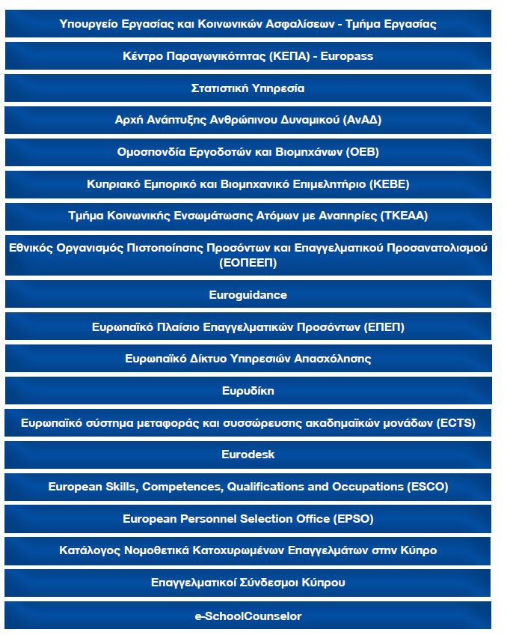
Φορείς / «Εργαλεία» που συνδέονται με την Αγορά Εργασίας – Κοινωνία των επαγγελμάτων

Slide 96
ΚΕΦΑΛΑΙΟ Β΄
ΠΛΗΡΟΦΟΡΗΣΗ
ΕΝΟΤΗΤΑ 5^{Η}
ΔΡΑΣΕΙΣ ΤΗΣ ΥΣΕΑ ΚΑΙ ΑΛΛΩΝ ΦΟΡΕΩΝ ΓΙΑ ΕΞΟΙΚΕΙΩΣΗ ΤΩΝ ΜΑΘΗΤΩΝ ΜΕ ΤΗΝ ΑΓΟΡΑ ΕΡΓΑΣΙΑΣ/ ΚΟΙΝΩΝΙΑ ΤΩΝ ΕΠΑΓΓΕΛΜΑΤΩΝ

Slide 97

ΔΡΑΣΕΙΣ ΤΗΣ ΥΣΕΑ ΚΑΙ ΑΛΛΩΝ ΦΟΡΕΩΝ ΓΙΑ ΕΞΟΙΚΕΙΩΣΗ ΤΩΝ ΜΑΘΗΤΩΝ ΜΕ ΤΗΝ ΑΓΟΡΑ ΕΡΓΑΣΙΑΣ/ ΚΟΙΝΩΝΙΑ ΤΩΝ ΕΠΑΓΓΕΛΜΑΤΩΝ
ΣΤΑΔΙΟΔΡΟΜΙΑ 2025
ΣΑΒΒΑΤΟ 18 ΙΑΝΟΥΑΡΙΟΥ 2025
Κεντρικά Γραφεία Τράπεζας Κύπρου Αγία Παρασκευή, Λευκωσία
9.30 – 19.00
ΔΙΗΜΕΡΟ/ΤΡΙΗΜΕΡΟ ΕΡΓΑΣΙΑΣ
ΕΚΠΑΙΔΕΥΤΙΚΕΣ ΕΚΘΕΣΕΙΣ

Slide 98
ΠΛΗΡΟΦΟΡΗΣΗ
ΚΟΙΝΩΝΙΑ/ΚΟΣΜΟΣ ΤΩΝ ΕΠΑΓΓΕΛΜΑΤΩΝ
ΕΚΠΑΙΔΕΥΤΙΚΟ ΣΥΣΤΗΜΑ/
ΒΑΘΜΙΔΕΣ ΕΚΠΑΙΔΕΥΣΗΣ
ΕΡΓΑΛΕΙΑ/ΦΟΡΕΙΣ ΠΟΥ ΣΥΝΔΕΟΝΤΑΙ ΜΕ ΤΗΝ ΑΓΟΡΑ ΕΡΓΑΣΙΑΣ
ΚΟΙΝΩΝΙΑ ΤΩΝ ΕΠΑΓΓΕΛΜΑΤΩΝ
ΔΡΑΣΕΙΣ ΤΗΣ ΥΣΕΑ ΚΑΙ ΑΛΛΩΝ ΦΟΡΕΩΝ ΓΙΑ ΕΝΗΜΕΡΩΣΗ ΓΙΑ ΤΗΝ ΑΓΟΡΑ ΕΡΓΑΣΙΑΣ
ΕΡΓΑΣΙΑ/ΑΓΟΡΑ ΕΡΓΑΣΙΑΣ

Slide 99
ΚΕΦΑΛΑΙΟ Γ΄
ΛΗΨΗ ΑΠΟΦΑΣΗΣ

Slide 100
ΛΗΨΗ ΑΠΟΦΑΣΗΣ
Μεταβάσεις - Αλλαγή Ρόλων- Λήψη αποφάσεων
Η εξέλιξη της ζωής μας είναι μια σειρά από μεταβάσεις στη ροή του χρόνου
Αυτές οι πολύ σημαντικές/ κεφαλαιώδους σημασίας ΜΕΤΑΒΑΣΕΙΣ απαιτούν μια διαδικασία Λήψης Απόφασης για μικρά ή μεγάλα θέματα που συνδέονται με τη μετάβαση.

Slide 101
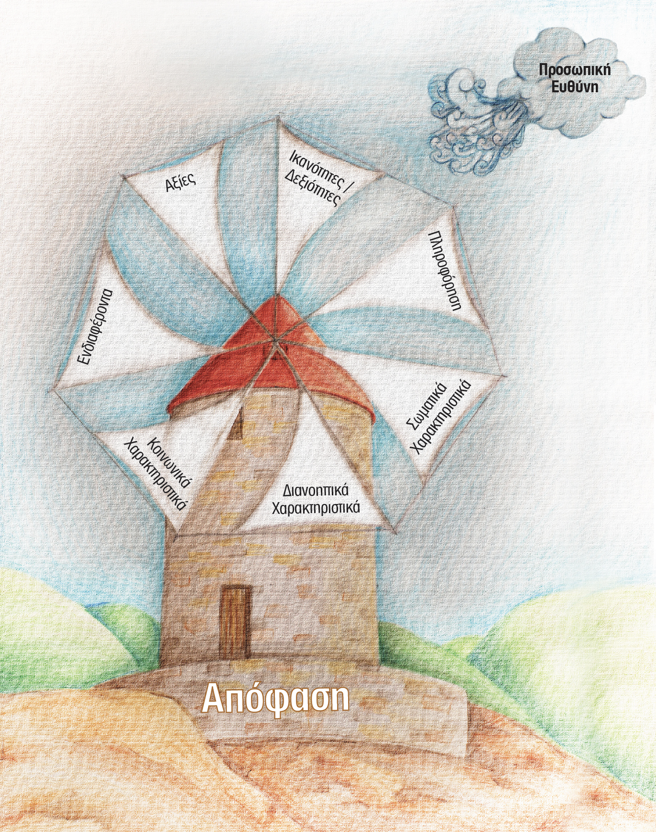

Slide 102
Η Συμβουλευτική Διεργασία υλοποιείται:
Διδασκαλία 3-5 π. σε κάθε τμήμα της Α΄ Λυκείου βάσει Εγκυκλίου.
Οργανωμένες Ομαδικές ή Ατομικές συνεντεύξεις του/της Καθηγητή/τριας Σ.Ε.Α. με μαθητές/τριες Α΄ Λυκείου
Μελέτη και γενικότερη διεργασία από μέρους του/της μαθητή/τριας και της οικογένειάς του/της του αναγκαίου σχετικού εκπαιδευτικού υλικού που παρουσιάζεται μέσα από:
τα σχετικά βιβλία της ΥΣΕΑ τα οποία και διανέμονται σε κάθε μαθητή/τρια, τις άλλες έγκυρες/ επικαιροποιημένες πηγές/τρόπους πληροφόρησης, (πχ. e-schoolcounselor),
καθώς και
από τη διδασκαλία θεμάτων Ε.Α. και τη Συνέντευξη με τον/την Καθηγητή/τρια Σ.Ε.Α.

Slide 103

ΨΗΦΙΑΚΟ ΕΡΓΑΛΕΙΟ ΕΠΑΓΓΕΛΜΑΤΙΚΗΣ ΣΥΜΒΟΥΛΕΥΤΙΚΗΣ
https://www.eschoolcounselor.com/

Slide 104



Το περιεχόμενο της συγκεκριμένης παρουσίασης είναι μέρος του περιεχομένου των βιβλίων της ΥΣΕΑ:
«Συμβουλευτική- Επαγγελματική Αγωγή: Προσωπική ανάπτυξη και Δεξιότητες Σταδιοδρομίας 2024- 2025»
«Προσανατολισμοί μετά το Γυμνάσιο 2024-2025»
«Επιστημονικά Πεδία και Πλαίσια Πρόσβασης στη Δημόσια Τριτοβάθμια Εκπαίδευση Κύπρου και Ελλάδας 2025»
4. Προβλέψεις ζήτησης και προσφοράς εργατικού δυναμικού στην κυπριακή οικονομία 2022- 2032 https://www.anad.org.cy
5. Έρευνα ΔΑΕ – National Graduate Tracking Mechanism
https://skilltracking.highereducation.ac.cy/reports/

Slide 105
ΥΠΟΔΕΙΞΗ:
Όλα τα βιβλία της ΥΣΕΑ που σχετίζονται με τα ποικίλα θέματα της Επαγγελματικής Αγωγής/Συμβουλευτικής και τα οποία δίνονται από τη Γ΄ Γυμνασίου έως και τη Γ΄Λυκείου/ΤΕΣΕΚ,
ΝΑ ΦΥΛΑΓΟΝΤΑΙ ΟΠΩΣΔΗΠΟΤΕ ΜΕΧΡΙ ΤΟ ΤΕΛΟΣ ΤΗΣ ΔΕΥΤΕΡΟΒΑΘΜΙΑΣ ΕΚΠΑΙΔΕΥΣΗΣ ΤΟΥ/ΤΗΣ ΜΑΘΗΤΗ/ΤΡΙΑΣ

Slide 106
Σταχυολόγηση και επεξεργασία υλικού:
Διαμάντω Ζίζιρου, Καθηγήτρια Σ.Ε.Α., ΥΣΕΑ
Κική Μαυρομάτη, Καθηγήτρια Σ.Ε.Α.,ΥΣΕΑ
Αντιγόνη Καραγιάννη, Καθηγήτρια Σ.Ε.Α.,ΥΣΕΑ
Βασιλική Λοϊζου, Καθηγήτρια Σ.Ε.Α., ΥΣΕΑ
Επιμέλεια: Ελένη Παπαστεφάνου, Επιθεωρήτρια Σ.Ε.Α.
Γενική Επιμέλεια: Δρ. Ειρήνη Ροδοσθένους, ΠΛΕ- Προϊσταμένη ΥΣΕΑ

